Slide 1
‘5시간’ 안에 끝내는 제이프로를 활용한 노드 코딩
- ‘비전공자’도 쉽게 할 수 있는 노드 기반 코딩 -
Enjoy your coding life with AETHER

Slide 2
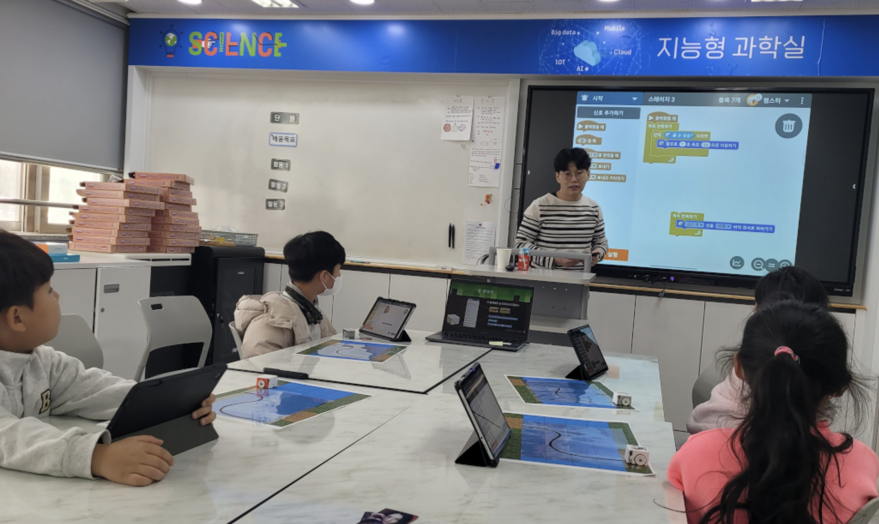
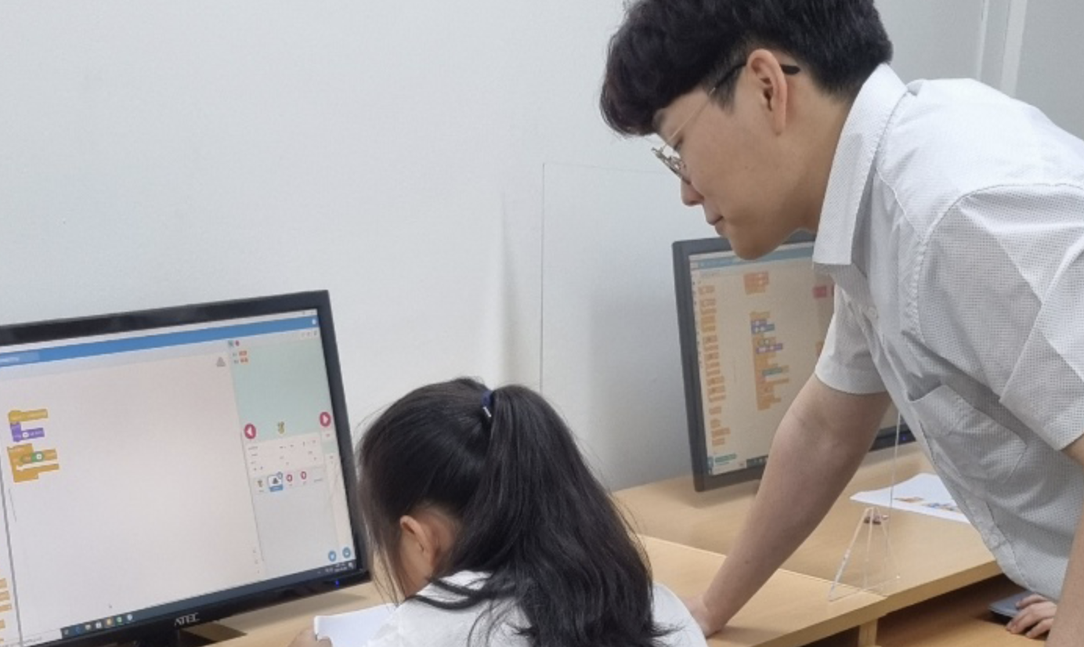
ICE BREAK Enjoy your coding life with AETHER
강사 소개
‘의료현장’에서 온 코딩선생님
송 용 훈
2015 군산 간호대학 졸업
2017 인천기독병원 응급실 간호사
2019 대림건설 산업체 간호사
2021 하이닉스 부속의원 및 응급지원실 간호사
2022 휴클라우드 교육플랫폼 백엔드서버 파이썬 개발자
2024 에이테르 코딩교육 강사
index

Slide 3
목차 Enjoy your coding life with AETHER
1 일차
PART 1 – 제이프로와 현대 코딩 교육
커져가는 대한민국의 코딩교육 시장
왜 제이프로인가?
에이테르 소개
코딩교육이란 무엇인가?
컴퓨팅 사고력
알고리즘
제이프로 설치 및 실행하기
제이프로 인터페이스
제이프로 기본조작
색 제어 (hexcolor, color, fill)
도형 제어 (xywh, ltrb, rect)
텍스트 제어(font, text)
이미지 제어(icon, stretch, ninepatch)
조건 노드, 순환 노드 (If, else, loop)
PART 2 – 코딩 교육의 개념과 교수법
2 일차
PART 3 – 제이프로의 기본 사용법
PART 4 – ＂나의 할 일” APP 만들면서
파이프라인 익히기
index

Slide 4

PART 1
제이프로와 현대 코딩 교육
커져가는 대한민국의 코딩교육 시장
왜 제이프로인가?
에이테르 소개

Slide 5
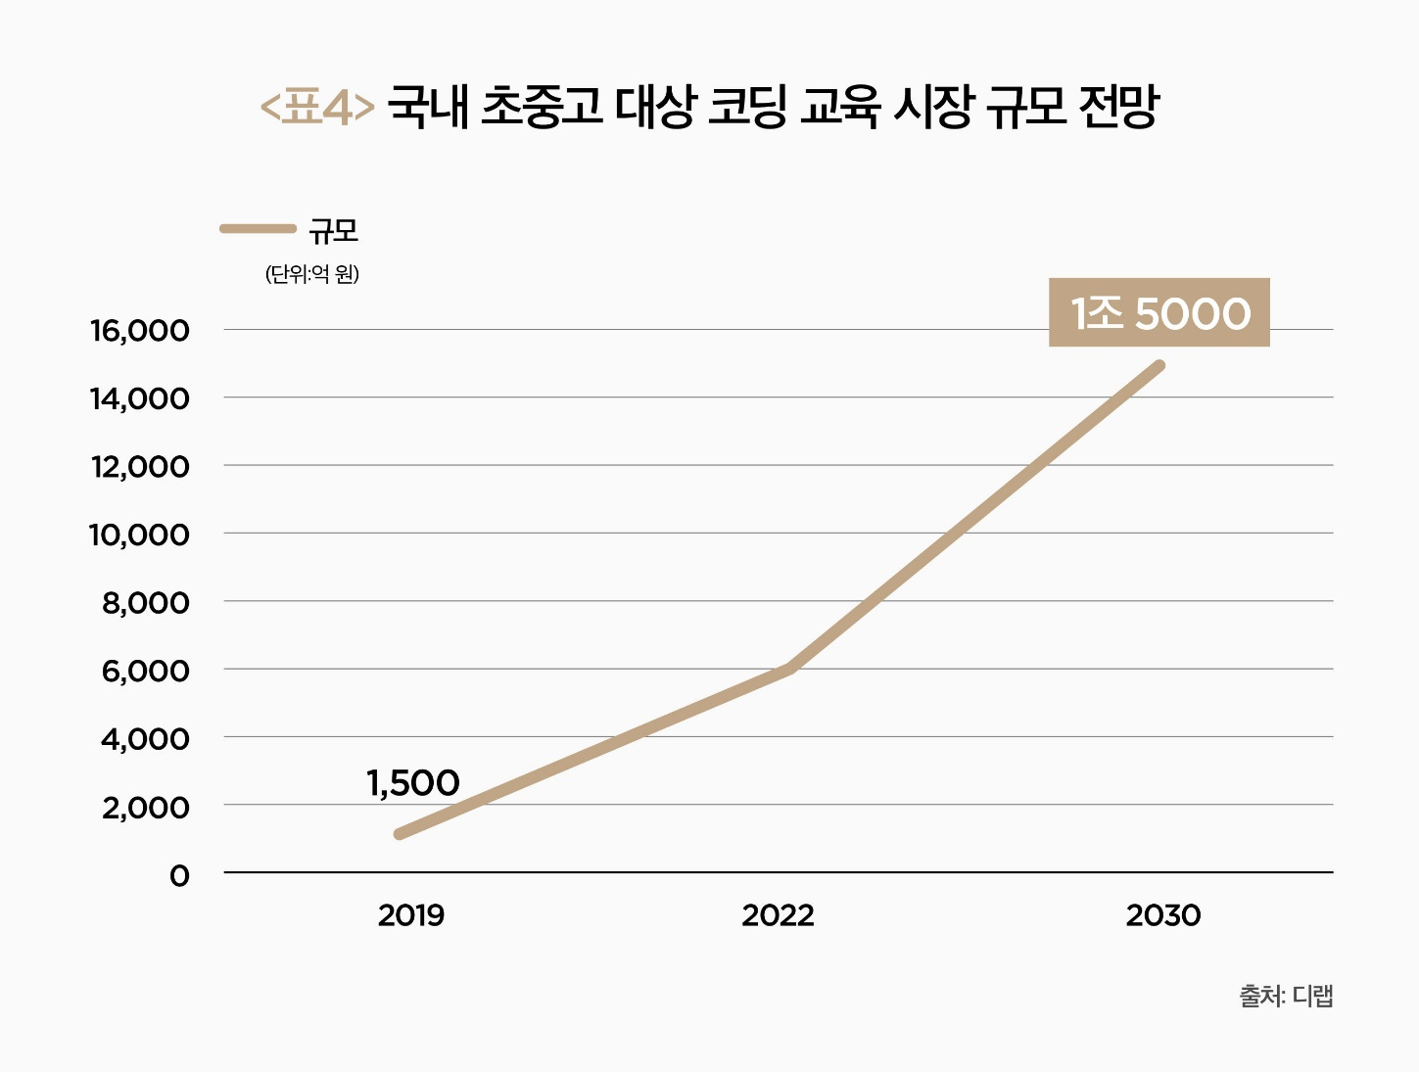
커져가는 대한민국의 코딩교육 시장 Enjoy your coding life with AETHER
초중고 대상으로 급성장 중인 국내 코딩교육 시장
코딩 교육
“영어, 수학에 이어 세번째로 많은 사교육비를 투자하는 과목”
지난해 교육부가 발표한 ‘2022년 초중고 사교육비 조사' 결과에 따르면 초중고 사교육 시장 규모는 연간 약26조원에 이른다. 초중고 학생 수는 줄었지만 전체 시장 규모는 전년도 대비 2조 5천억 원(10.8%) 늘었다.
01
page

Slide 6
커져가는 대한민국의 코딩교육 시장 Enjoy your coding life with AETHER
코딩교육 열풍의 성장 배경 – 1. 정보 교과 확장으로 교육과정 개편
2015 개정 교육과정 | 2022 개정 교육과정
소프트웨어 교육 중심으로 전환 초등학교 실과 교과에서 이루어졌단 ICT 활용 중심 정보 단원을 소프트웨어 기초 소양 중심으로 대단원 구성 17시간 이상 중학교 과학/기술, 가정 교과군을 과학/기술, 가정/정보 교과군으로 개편 34시간 이상 고등학교 심화 선택인 정보과목을 일반 선택 과목으로 전환 소프트웨어 중심내용으로 개편 | 여러 교과를 학습하는 데 기반이 되는 언어, 수리, 디지털 소양 등을 기초소양으로 규정, 모든 교과교육을 통한 디지털 기초소양 함양 초등학교 정보관련 내용을 학생 및 수요 여건에 따라 학교장 개설과목으로 편성가능 34시간 이상 중학교 인공지능에 대한 학습 관련 내용 강화 68시간 이상 고등학교 고교 학점제 도입 교과 신설, 다양한 진로 및 융합선택과목 신설(데이터과학, 소프트웨어와 생활 등) 기술가정, 정보, 제2외국어/한문 12학점(192시간) 이상
02
page

Slide 7
커져가는 대한민국의 코딩교육 시장 Enjoy your coding life with AETHER
코딩교육 열풍의 성장 배경 – 1. 정보 교과 확장으로 교육과정 개편
2015 개정 교육과정 | 2022 개정 교육과정
시행시기 2017년 3월 1일 : 초등학교 1, 2학년 2018년 3월 1일 : 초등학교 3, 4학년, 중학교 1학년, 고등학교 1학년 2019년 3월 1일 : 초등학교 5, 6학년, 중학교 2학년, 고등학교 2학년 2020년 3월 1일 : 중학교 3학년, 고등학교 3학년 | 시행시기 2024년 3월 1일 : 초등학교 1, 2학년 2025년 3월 1일 : 초등학교 3, 4학년, 중학교 1학년, 고등학교 1학년 2026년 3월 1일 : 초등학교 5, 6학년, 중학교 2학년, 고등학교 2학년 2027년 3월 1일 : 중학교 3학년, 고등학교 3학년
03
page

Slide 8
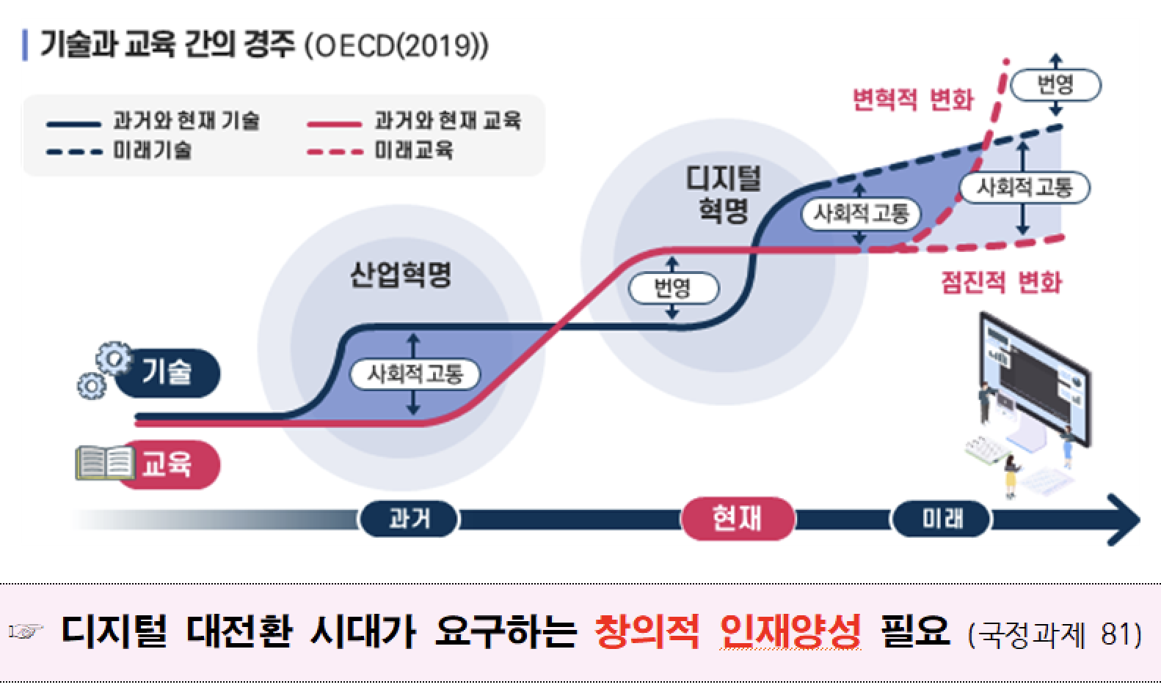
커져가는 대한민국의 코딩교육 시장 Enjoy your coding life with AETHER
코딩교육 열풍의 성장 배경 – 2. 디지털 인재양성 종합방안
04
page

Slide 9
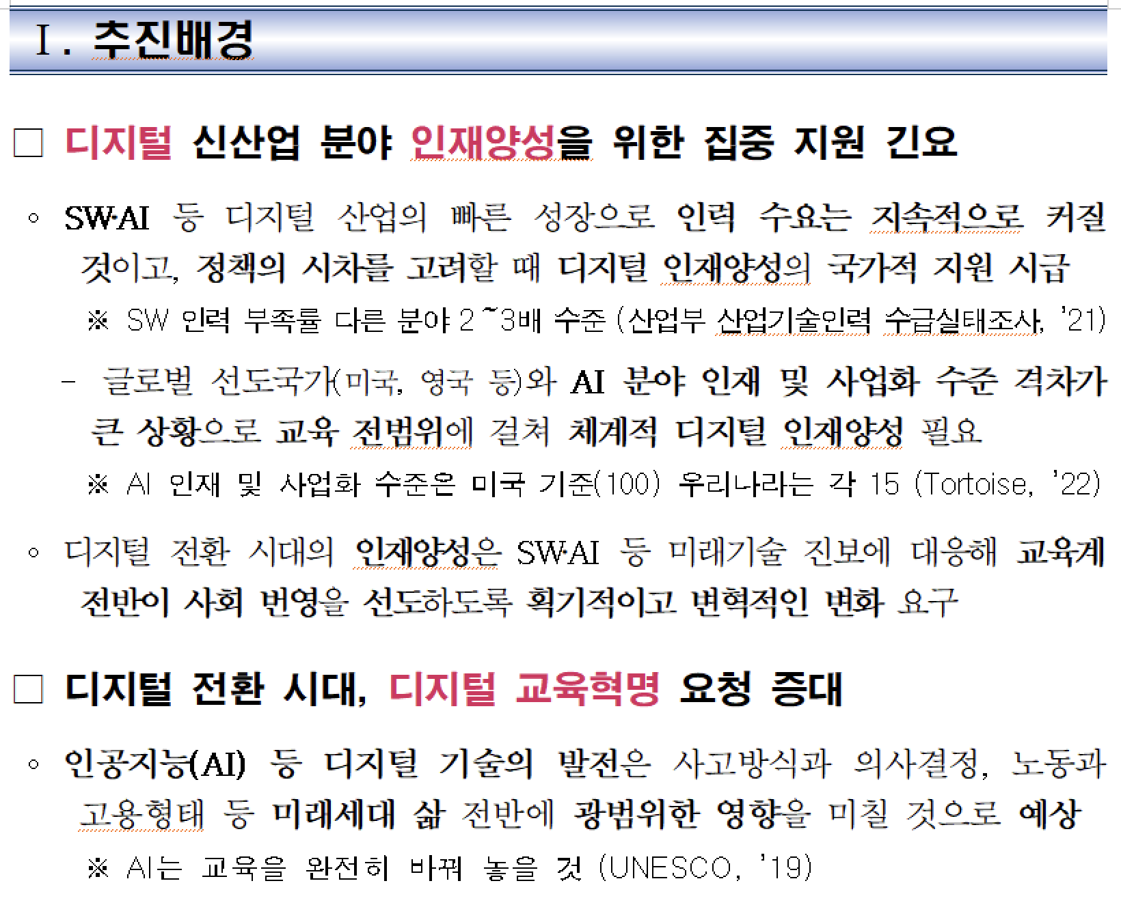
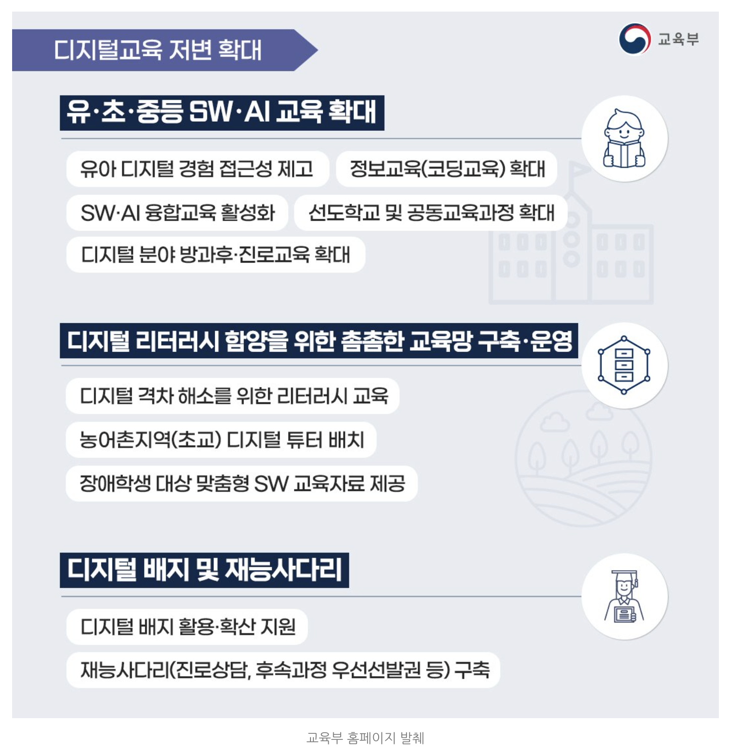
커져가는 대한민국의 코딩교육 시장 Enjoy your coding life with AETHER
코딩교육 열풍의 성장 배경 – 2. 디지털 인재양성 종합방안
05
page

Slide 10
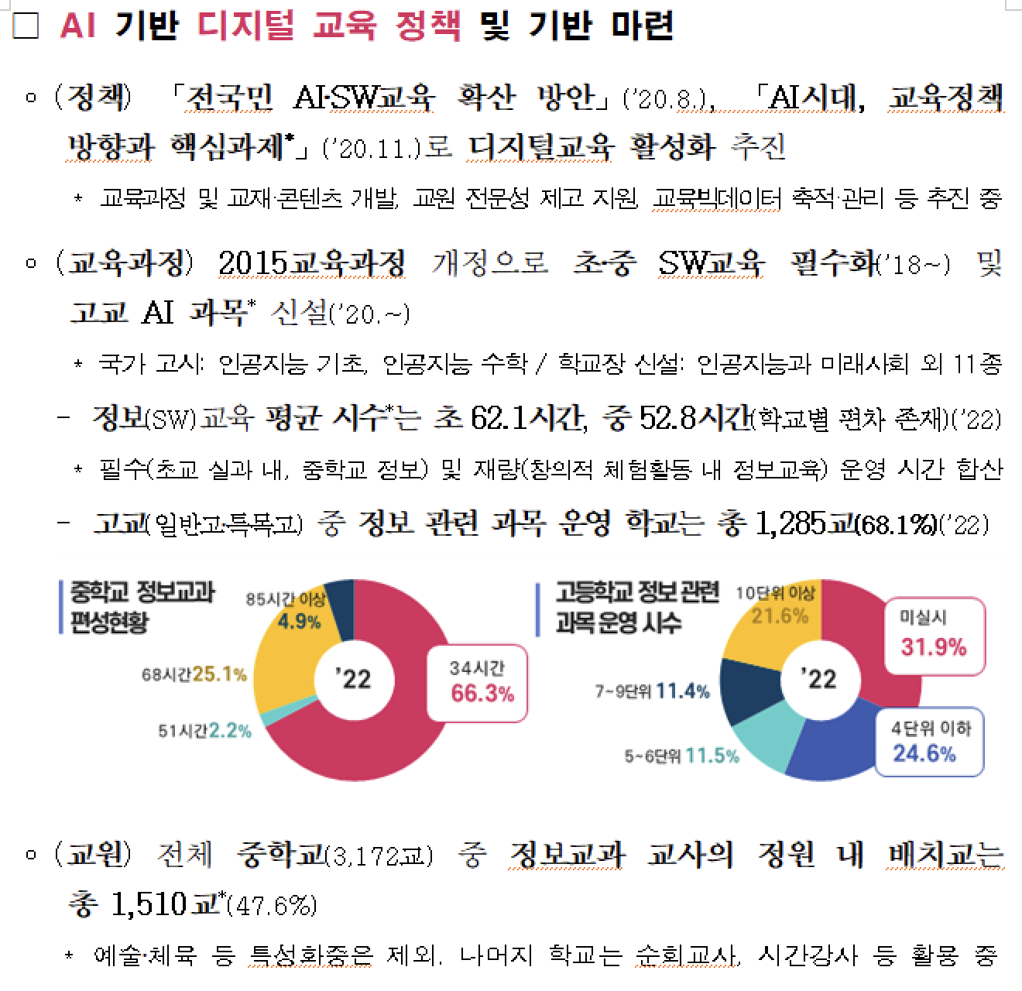
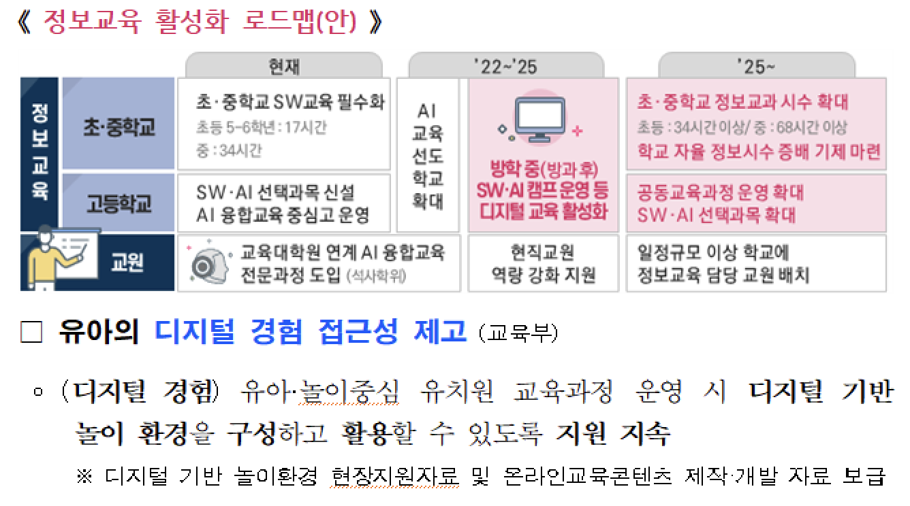
커져가는 대한민국의 코딩교육 시장 Enjoy your coding life with AETHER
코딩교육 열풍의 성장 배경 – 2. 디지털 인재양성 종합방안
06
page

Slide 11
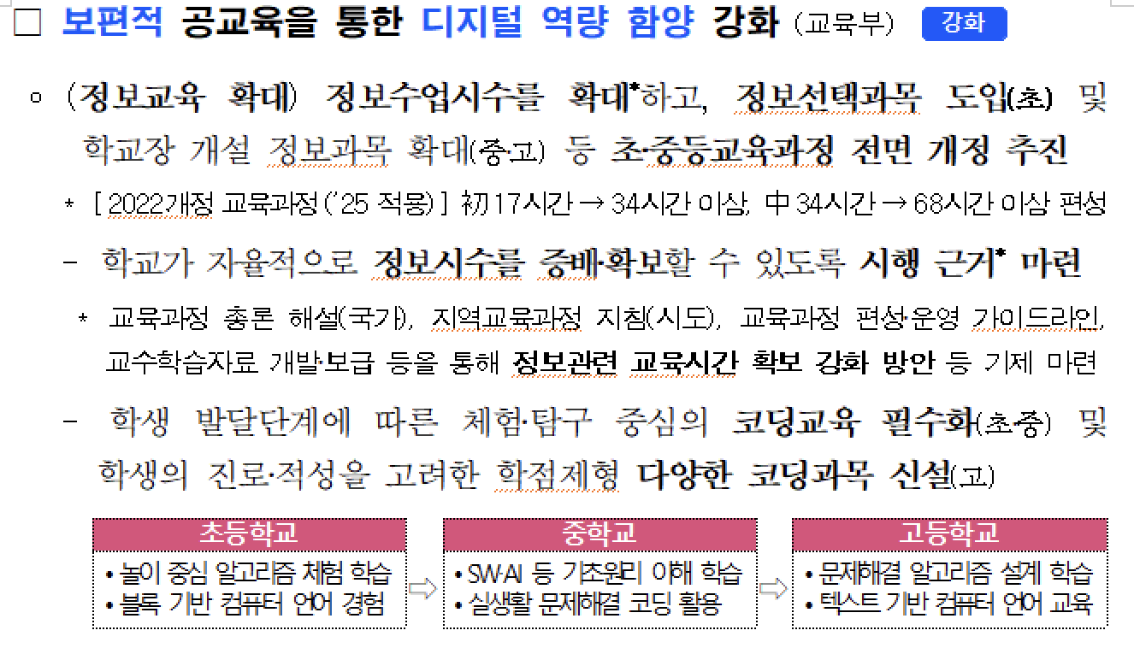
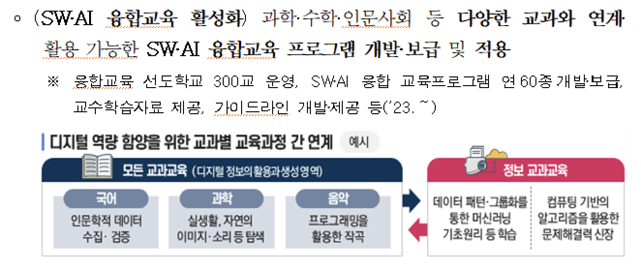
커져가는 대한민국의 코딩교육 시장 Enjoy your coding life with AETHER
코딩교육 열풍의 성장 배경 – 2. 디지털 인재양성 종합방안
07
page

Slide 12
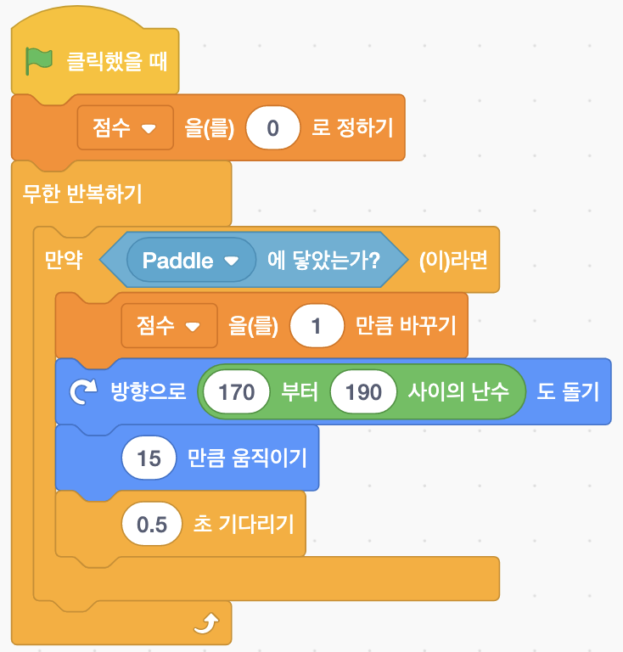
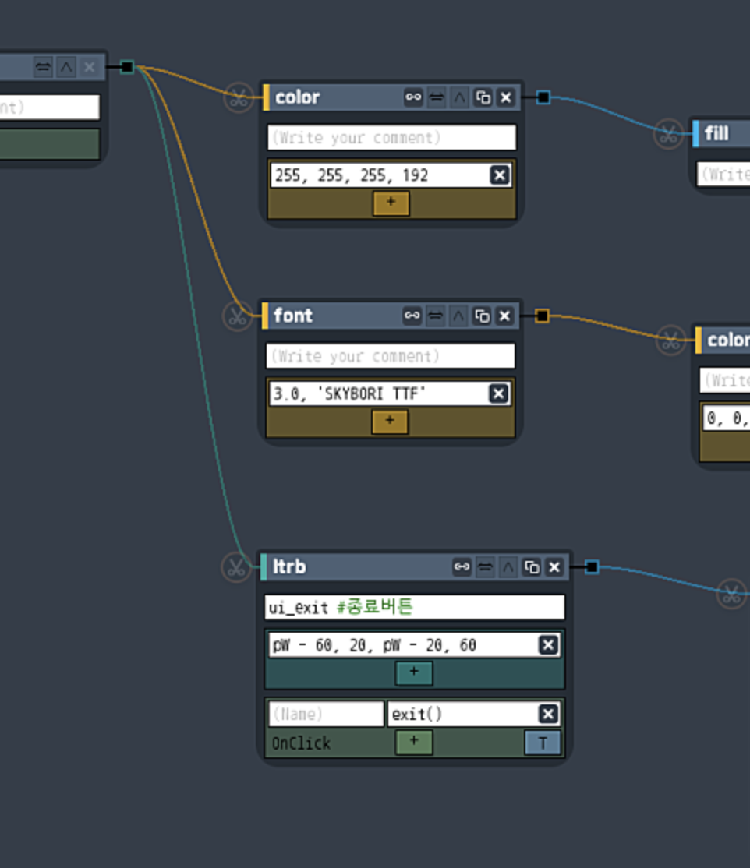
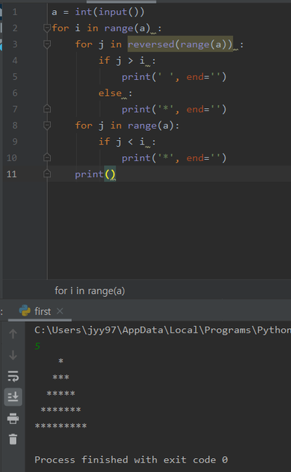
왜 제이프로인가? Enjoy your coding life with AETHER
중학생 수준의 코딩교육에 필요한 코딩 언어 – 노드 기반 컴퓨터 언어
블록 기반 코딩 – 스크래치
초등학생 이하 교육 적합
노드 기반 코딩 – 제이프로
초등학교 고학년 ~ 고등학생 교육 적합
텍스트 기반 코딩 – 파이썬
고등학생 이상 교육 적합
08
page

Slide 13

왜 제이프로인가? Enjoy your coding life with AETHER
중학생 수준의 코딩교육에 필요한 코딩 언어 – 노드 기반 컴퓨터 언어
블록 기반 코딩의 장점
시각적 표현 프로그래밍 구조를 알기 쉬운 블록으로 나타내어 코드를 작성하는 과정을 텍스트코딩보다 직관적이고 이해하기 쉽게 만듭니다.
오류 감소 사용 가능한 블록들 사이에서만 조합할 수 있기 때문에 일부 오류를 사전에 방지할 수 있습니다.
실험과 탐색 사용자가 코드를 수정하고 실험하면서 결과를 즉시 확인할 수 있는 환경을 제공합니다. 이것은 빠른 피드백을 통해 사용자가 프로그래밍 개념을 더 빠르게 이해하고 익힐 수 있도록 돕습니다.
09
page

Slide 14
왜 제이프로인가? Enjoy your coding life with AETHER
중학생 수준의 코딩교육에 필요한 코딩 언어 – 노드 기반 컴퓨터 언어
블록 기반 코딩의 단점
제한된 유연성 일반적으로 미리 정의된 블록들을 사용하기에. 제한된 옵션만을 사용해야 합니다. 따라서 더 복잡하거나 고급 기능을 구현하기에는 제한적일 수 있습니다.
제한된 표현력 사용 가능한 블록들의 조합에 따라 프로그램을 구현하기에 원하는 동작을 정확하게 표현하기 어려운 경우가 있을 수 있습니다. 이는 특히 고급 프로그래밍 개념이나 정교한 알고리즘을 표현해야 할 때 더 큰 문제가 될 수 있습니다.
실제 코딩 환경과의 차이 프로그래밍의 기본 개념을 가르치는 데는 유용하지만, 실제로 사용되는 프로그래밍 언어와는 다른 구조를 가질 수 있습니다.
저수준의 프로그래밍만 가능
실전 사용 불가능 교육목적으로만 활용가능
10
page

Slide 15

왜 제이프로인가? Enjoy your coding life with AETHER
중학생 수준의 코딩교육에 필요한 코딩 언어 – 노드 기반 컴퓨터 언어
텍스트 기반 코딩의 단점
높은 진입 장벽 학습 곡선이 높습니다. 특히 초보자나 비전문가들에게는 처음에는 어려울 수 있습니다.
실수에 대한 책임 잘못된 구문, 오타 또는 잘못된 변수 사용 등이 예기치 않은 동작이나 오류를 초래할 수 있습니다.
가독성과 유지 보수의 어려움 텍스트 기반의 코드는 가독성이 낮을 수 있습니다.
환경 의존성과 호환성 문제 특정 플랫폼이나 운영 체제에 의존적입니다. 이는 코드를 다른 환경으로 이식할 때 호환성 문제가 발생할 수 있다는 것을 의미합니다.
11
page

Slide 16

왜 제이프로인가? Enjoy your coding life with AETHER
중학생 수준의 코딩교육에 필요한 코딩 언어 – 노드 기반 컴퓨터 언어
텍스트 기반 코딩의 장점
유연성 사용자가 필요에 따라 코드를 작성하고 수정할 수 있으므로 다양한 프로그래밍 패러다임과 개념을 자유롭게 구현할 수 있습니다.
프로그래밍 관행 습득 실제 프로그래밍 환경에서 사용되는 관행과 스킬을 배우는 데 도움이 됩니다.
버전 관리 버전 관리 시스템을 통해 코드의 변경 이력을 관리하는 데 적합합니다.
자동화와 자동화 도구 자동화 및 자동화 도구와의 통합이 쉽습니다.
확장성 다양한 라이브러리와 프레임워크를 활용할 수 있습니다.
12
page

Slide 17
왜 제이프로인가? Enjoy your coding life with AETHER
중학생 수준의 코딩교육에 필요한 코딩 언어 – 노드 기반 컴퓨터 언어
노드 기반 코딩의 장점
시각적 프로그래밍 텍스트 기반의 코딩보다 직관적이고 시각적인 요소를 강조하기 때문에 비전문가들이나 예비 프로그래머들도 쉽게 프로그래밍 개념을 이해하고 구현할 수 있습니다.
빠른 개발 코드를 작성하는 과정을 단순화하고 시각화하기 때문에 프로토타이핑 및 빠른 개발에 유용합니다.
실시간 시뮬레이션 실시간 시뮬레이션 기능을 제공합니다.
디버깅 및 문제 해결의 용이성 파이프라인들을 시각적으로 연결하고 디버깅하는 과정이 직관적이며, 문제가 발생한 부분을 빠르게 찾아 수정할 수 있습니다.
13
page

Slide 18
왜 제이프로인가? Enjoy your coding life with AETHER
중학생 수준의 코딩교육에 필요한 코딩 언어 – 노드 기반 컴퓨터 언어
노드 기반 코딩의 단점
가독성 그림 그리듯 코딩하는 노드 기반 코딩 방식은 복잡한 로직의 경우 코드의 개인화가 심화 될 수 있어 인수인계에 불편할 수 있습니다.
제한된 유연성 노드 기반 코딩은 특정한 기능을 구현하기 위한 미리 정의된 파이프라인들을 사용해야 합니다. 따라서 원하는 동작을 정확하게 표현하기 어려울 수 있으며, 때로는 텍스트 기반의 코드보다 제한적인 기능을 가질 수 있습니다.
14
page

Slide 19
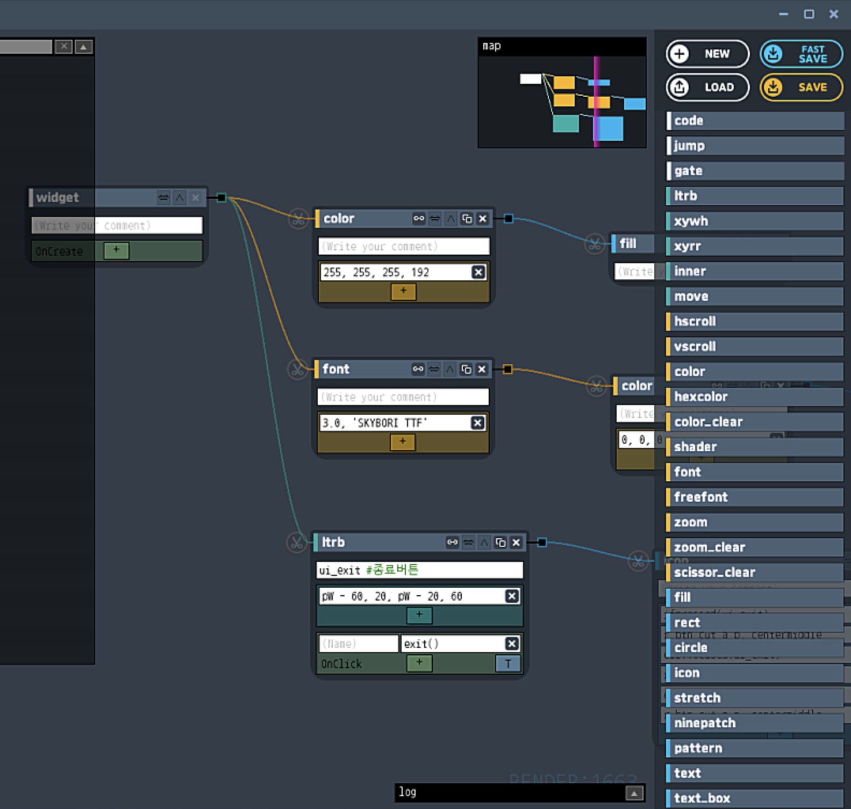
왜 제이프로인가? Enjoy your coding life with AETHER
제이프로의 특징
노드 기반 프로그래밍 그래픽 사용자 인터페이스를 통해 노드(Node)들을 시각적으로 연결하여 로직과 기능을 구현. 개발자가 아니더라도 오브젝트 간 상호작용, 이벤트 처리 등 다양한 기능을 구현가능 ( 세계적 트렌드 )
컴퓨팅 사고력에 집중하는 코딩 교육에 특화 문법과 구문을 먼저 학습해야 사용 할 수 있는 텍스트 코딩과 달리, 노드 간의 연결을 통해 직관적인 코딩을 함으로써 컴퓨팅 사고력*을 통한 기능 구현에 집중
컴퓨팅 사고력(Computational Thinking, CT)은 문제를 수립하고 해결책을 만들어 컴퓨팅 시스템을 통해 효과적으로 수행되도록 표현하게 하는 사고 과정(Wing, 2010)
컴퓨팅 사고력은 컴퓨팅 시스템의 역량을 활용하여 해결하고자 하는 문제를 효과적이고 효율적으로 해결할 수 있는 절차적 사고능력 (한국창의재단, 2014)
15
page

Slide 20

왜 제이프로인가? Enjoy your coding life with AETHER
제이프로의 특징
순수 국내 기술로 개발한 최초 코딩 학습도구
실무에 사용 가능성 제이프로는 현재까지 100여개의 SW 개발에 사용됨. 제이프로는 모든 형태의 UI 및 애니메이션을 만들 수 있으며, 모든 운영체제에 에디트박스에서 각종 컨트롤까지 픽셀수준으로 동일한 화면을 보장하는 유일한 GUI엔진
초현실 시뮬레이터 사례(hyper-reality simulator example) – S사의 프로젝트
16
page

Slide 21
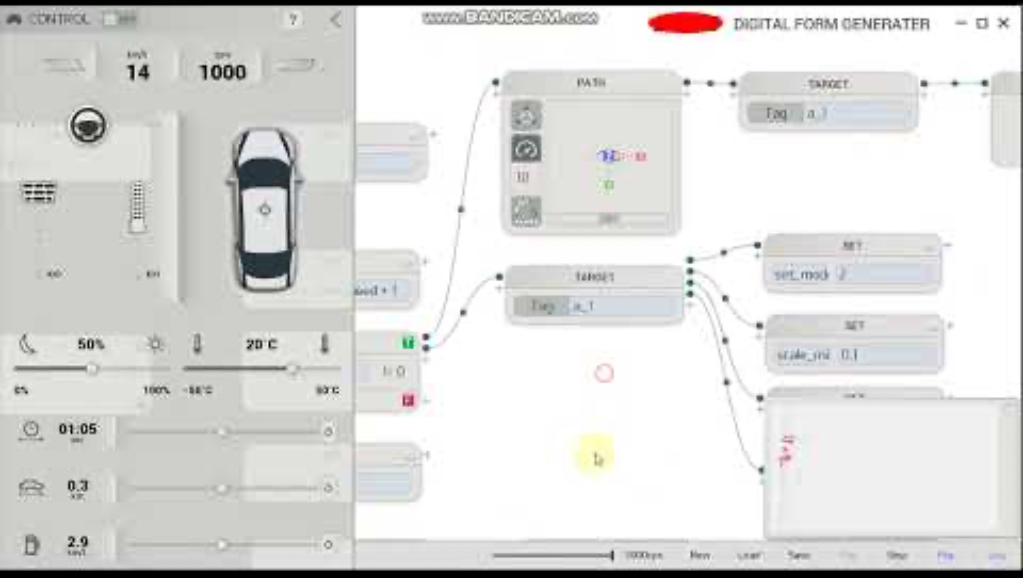
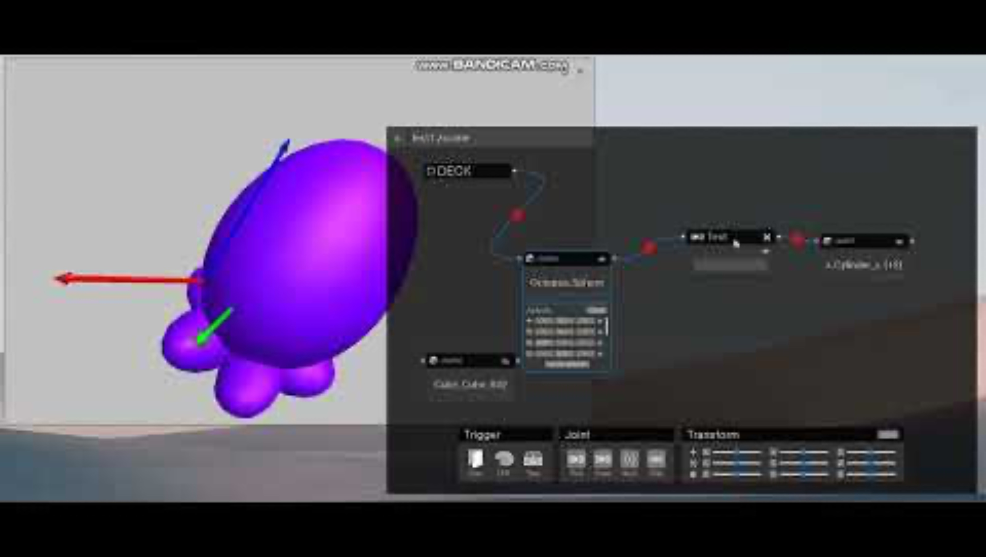
왜 제이프로인가? Enjoy your coding life with AETHER
제이프로의 특징
다중연결구도 프로그래밍(multi-connectivity programming language advance) K사의 프로젝트
파일IO가 없는 3D에디터(3D editor without file IO)
17
page

Slide 22
PART 2
코딩 교육의 개념과 교수법
코딩교육이란 무엇인가?
컴퓨팅 사고력
알고리즘
제이프로 살펴보기

Slide 23
코딩교육이란 무엇인가? Enjoy your coding life with AETHER
1. 코딩 교육의 의미
한글이나 엑셀 등 컴퓨터를 단순히 활용하는 방법을 익히는 교육이 아님
문제 해결 과정에서 컴퓨터를 기반으로 자료를 수집 및 분석하고 문제를 효율적으로 해결하기 위한 방법이나 과정 등을 창조하는 고등 사고력 교육
컴퓨터 과학의 본질적인 개념과 프로그래밍을 통해 문제 해결을 위한 체계적인 접근에 의해 규칙을 찾아내고 논리적 흐름을 고려한 프로그래밍과 이것의 오류를 수정하는 일련의 논리적 사고력 기르는 교육
18
page

Slide 24
코딩교육이란 무엇인가? Enjoy your coding life with AETHER
2. 코딩 교육의 기대효과
문제해결력 증진 문제를 이해, 분석하고 적절한 해결 방법을 탐색하고 전략 수립 후 실행하고 검증 하는 과정
논리적 사고 능력 향상 알고리즘(일련의 명령을 사용하여 어떤 문제를 해결하기 위한 절차나 방법)적 사고를 통하여 문제를 해결함
반성적 사고 능력 향상 프로그래밍을 학습하고 문제를 해결하는 과정에서 스스로 인지적 작용에 대하여 점검하고 반추하며 사고 능력 증진
19
page

Slide 25
코딩교육이란 무엇인가? Enjoy your coding life with AETHER
2. 코딩 교육의 기대효과
창의력 증진 문제를 해결하기 위해 전략을 수립하고 처리방식을 적용함
자기주도 학습 능력 향상 알고리즘을 작성하여 문제 해결전략을 프로그래밍으로 구현하고 스스로 문제 해결 과정과 결과를 평가하는 과정이 포함
컴퓨터 처리 과정과 내부 동작 이해 문제를 해결하기 위해 어떤 소프트웨어를 활용할 것인지에 대한 안목을 기름
20
page

Slide 26
코딩교육이란 무엇인가? Enjoy your coding life with AETHER
3. 외국 코딩 교육 현황
영국
목표 : 논리적 사고, 알고리즘에 대한 이해, 데이터 분석 능력 키우기
만 5세부터 주당 50분 이상 의무적 소프트웨어 교육
2014년부터 초, 중, 고 교육과정에서 컴퓨터 과학을 정규과목으로 편성
이스라엘
1992년부터 컴퓨터과학을 정규과목으로 편성
중학생 및 이과를 선택한 고등학생 필수과목
21
page

Slide 27
코딩교육이란 무엇인가? Enjoy your coding life with AETHER
3. 외국 코딩 교육 현황
미국 워싱턴, 텍사스, 켄터키 주
2011년 K-12 컴퓨터 표준 발표(유치원부터 고등학교까지 소프트웨어 교육 방안 제시)
컴퓨터 과학 과목을 필수로 지정하는 학교 증가
핀란드
초등학교에서는 컴퓨터 과학, 코딩 및 디지털 기술에 대한 기초적인 개념을 가르치는 수업이 필수 과목
일본
2009년 소프트웨어 교육 필수 과목으로 지정
21
page

Slide 28
컴퓨팅 사고력 Enjoy your coding life with AETHER
1. 컴퓨팅 사고력(Computational Thinking, CT)의 정의
컴퓨팅 사고력은 문제를 수립하고 해결책을 만들어 컴퓨팅 시스템을 통해 효과적으로 수행되도록 표현하게 하는 사고 과정 (Jeannette M. Wing, 2010)
컴퓨팅 사고력은 컴퓨팅 시스템의 역량을 활용하여 해결하고자 하는 문제를 효과적이고 효율적으로 해결할 수 있는 절차적 사고능력(한국창의재단, 2014)
※ Jeannette M. Wing은 미국의 컴퓨터 과학자로, 컴퓨터 과학 분야에서 권위있는 인물 중 한 명.
현재 카네기 멜론 대학교(Carnegie Mellon University)에서 컴퓨터 과학 및 기계 학습 부서 부서장을 맡고 있음.
22
page

Slide 29
컴퓨팅 사고력 Enjoy your coding life with AETHER
2. 조작적 정의 (ISTE & CSTA, 2011)
문제 해결에 있어 컴퓨터나 다른 도구를 사용할 수 있도록 문제를 구성하기
논리적으로 자료를 조직하고 분석하기
모델링이나 시뮬레이션 등의 추상화를 통해 자료를 표현하기
알고리즘적 사고(일련의 단계)를 통하여 해결책을 자동화 하기
가장 효율적이고 효과적인 단계와 자원의 조합으로 목표를 달성하기 위한 가능한 해결책을 식별하고, 분석하고, 적용하기
※ ISTE (International Society for Technology in Education) 국제 규모의 비영리 단체로, 교사, 교육자, 교육 리더쉽, 정책 제정자 및 기술 전문가들이 함께 협력하여 교육 분야에서 기술의 효과적인 활용을 촉진하고 지원함.
23
page

Slide 30
컴퓨팅 사고력 Enjoy your coding life with AETHER
3. 컴퓨팅 사고에 필수적인 성향 및 태도
복잡한 문제를 다루는 데 있어서의 자신감
어려운 문제를 다루는 인내력
모호성에 대한 저항력
개방된(open ended) 문제를 해결할 수 있는 능력
공동의 목표나 해결책을 달성하기 위해서 다른 사람과 의사소통하고 일할 수 있는 능력
24
page

Slide 31
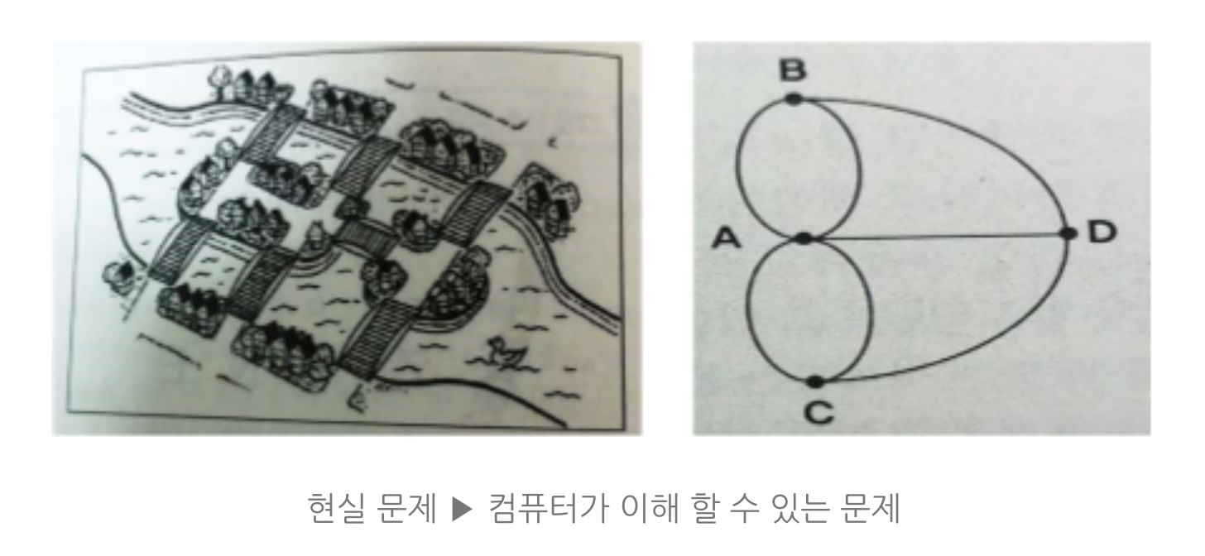
컴퓨팅 사고력 Enjoy your coding life with AETHER
4. 컴퓨팅 사고의 핵심 구성요소
추상화 (Abstraction) 인간의 사고과정
자동화 (Automation) 컴퓨팅 시스템의 능력
추상화 (Abstraction)
실제 세계의 문제를 해결 가능한 형태로 표현하기 위한 사고 과정으로, 문제를 해결하기 위하여 필요한 자료를 수집 및 분석하고, 필요한 표현 방법(도표, 그래프 등)을 활용하여 눈으로 보기 쉽게 나타내고 복잡한 요소를 작은 단위로 분해하고, 해결에 필요한 변수들을 추출하여 적절한 해결 모델을 설계하는 과정
25
page

Slide 32

컴퓨팅 사고력 Enjoy your coding life with AETHER
4. 컴퓨팅 사고의 핵심 구성요소
추상화 (Abstraction) 인간의 사고과정
자동화 (Automation) 컴퓨팅 시스템의 능력
자동화 (Automation)
추상화 과정에서 만들어진 해결 모델을 컴퓨터가 이해할 수 있는 프로그래밍 언어로 표현하여 인간이 처리하기 어려운 많은 양의 반복된 작업이나 시뮬레이션을 실시하는 것
26
page

Slide 33
알고리즘 Enjoy your coding life with AETHER
1. 알고리즘의 정의
어떤 문제를 해결하기 위해 명확히 정의된 유한 개의 규칙과 절차의 모임. 정확히 정의된 한정된 개수의 규제나 명령의 집합이며, 한정된 규칙을 적용함으로써 문제를 해결하는 것 (네이버 지식백과)
어떤 문제를 해결할 때 해결 절차를 알기 쉽도록 기술하는 논리적인 절차 과정
어떤 일을 하기 위한 방법 및 절차
27
page

Slide 34
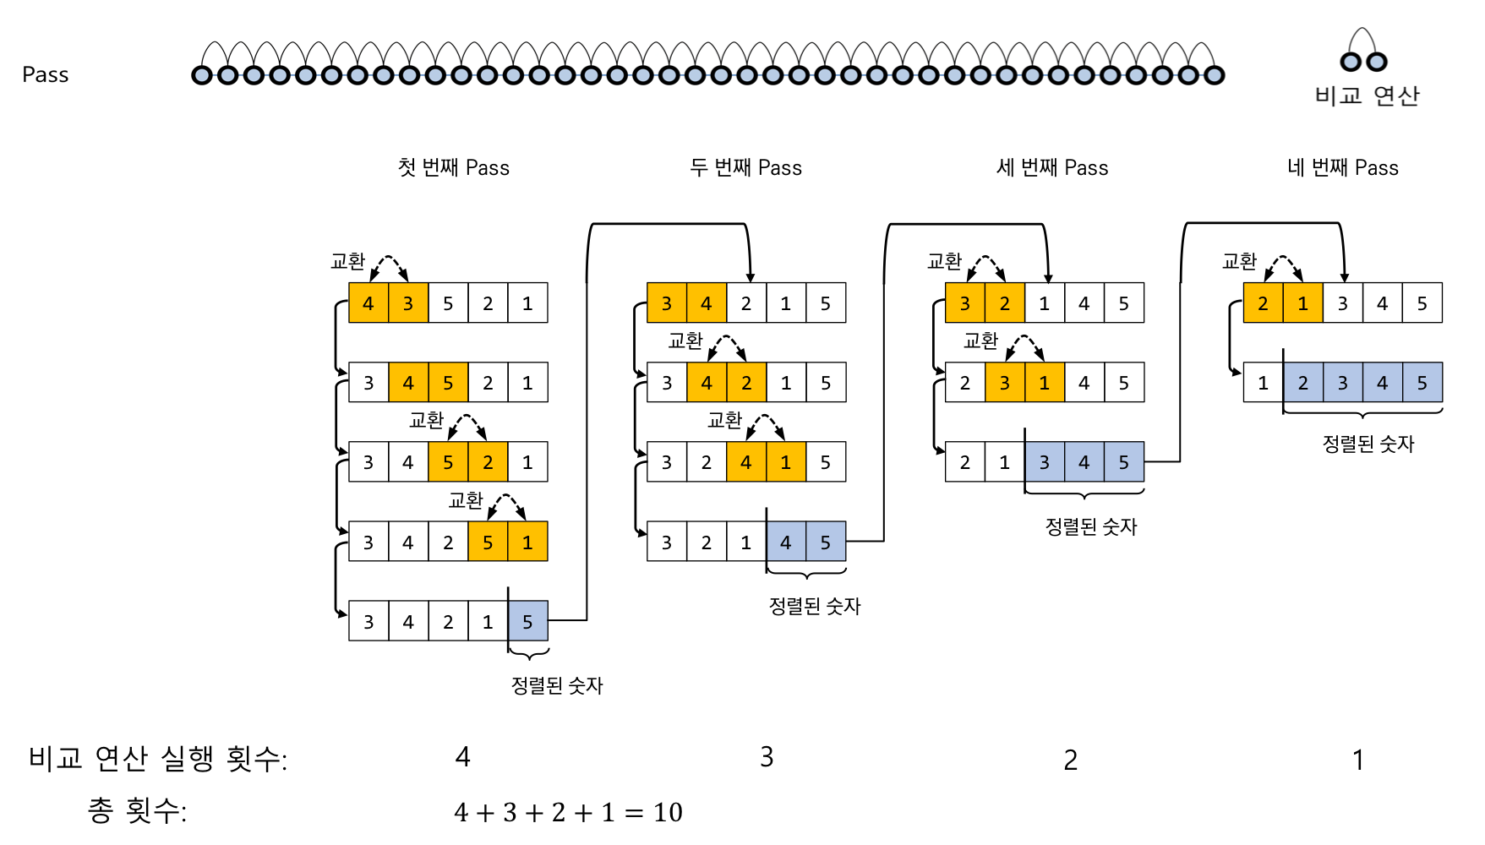
알고리즘 Enjoy your coding life with AETHER
28
page
알고리즘 예시 - 버블정렬

Slide 35
알고리즘 Enjoy your coding life with AETHER
2. 만족 조건
입력 : 외부에서 제공되는 데이터가 0개 이상
출력 : 적어도 한 가지의 결과를 생성
명확성 : 각 명령들은 명확해야 하며 모호해선 안됨
유한성 : 알고리즘의 명령대로 수행하면 어떤 경우에도 한정된 수의 단계 뒤에는 반드시 종료
유효성 : 각 연산이 명확해서만은 안되고 반드시 실행 가능
29
page

Slide 36
알고리즘 Enjoy your coding life with AETHER
3. 특성
효과성 : 하나의 알고리즘은 동일 유형의 문제 군에 집단적 해결 보장
정확성 : 정확한 알고리즘은 모든 입력에 대하여 항상 올바른 답 보장
효율성 : 알고리즘은 정확한 답을 보장할 뿐 아니라 문제 해결의 최선의 방법 지향
전이성 : 하나의 알고리즘은 다른 알고리즘으로 변형이나 이전이 가능
30
page

Slide 37
알고리즘 Enjoy your coding life with AETHER
4. 표현방법 – 1) 자연어
일상생활에서 사용하는 한국어, 영어 등과 같은 언어로 알고리즘을 기술하는 것을 의미
장점 : 사용자가 사용하기 쉽고 알아보기 쉬움
단점 : 말과 글이 지니는 모호한 성질 때문에 알고리즘의 조건 중 명확성을 지키지 못할 가능성 존재
알고리즘 기술 시작
정수 값 10을 a 변수에 대입.
정수 값 23을 b 변수에 대입.
a 변수의 값과 b 변수의 값을 더해서 c 변수에 대입.
c 변수의 값을 출력한다.
알고리즘 기술 끝
< 자연어 표현방법의 예 >
31
page

Slide 38
알고리즘 Enjoy your coding life with AETHER
시작
4. 표현방법 – 2) 순서도 (flow chart)
a, b, c
컴퓨터에 의해 처리하고자 하는 문제를 분석하여 그 처리 순서를 단계화시켜 상호간의 관계를 일정한 기호를 사용하여 나타낸 그림
장점 : 프로그램의 형태는 컴퓨터 기종이나 컴퓨터 언어에 따라 다르지만 이것을 유도하는 논리적인 방식에는 차이가 없어 완성된 순서도는 모든 컴퓨터에 사용 가능
a = 10
a =23
c = a+b
c
끝
< 순서도 표현방법의 예 >
32
page

Slide 39
알고리즘 Enjoy your coding life with AETHER
4. 표현방법 – 3) 프로그래밍 언어
main()
{
int a, b, c;
a = 10;
b = 23;
c = a + b;
printf(“%d \n”, c);
}
C, Java, python과 같은 프로그래밍 언어를 적용하여 알고리즘을 기술 하는 방법
장점 : 알고리즘을 작성하는 동작과 프로그래밍 하는 동작이 일치하므로 프로그래밍 작업 용이
단점 : 특정 프로그래밍 언어에 맞게 알고리즘을 기술하면 해당 언어가 지원하지 못하는 자료 구조 형태나 알고리즘을 적절히 표현 못할 수 있음.
< 프로그래밍 언어 표현방법의 예 >
33
page

Slide 40
PART 3
제이프로 기본 사용법
제이프로 설치 및 실행 하기
제이프로 인터페이스
제이프로 기본조작

Slide 41
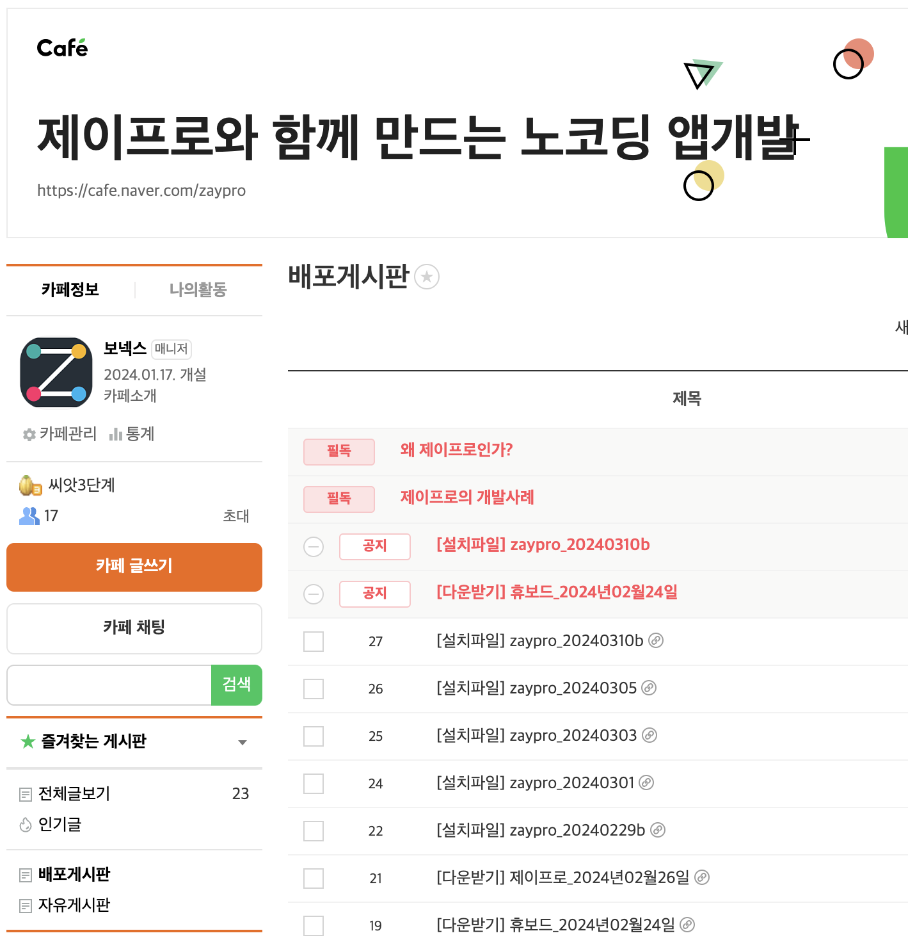
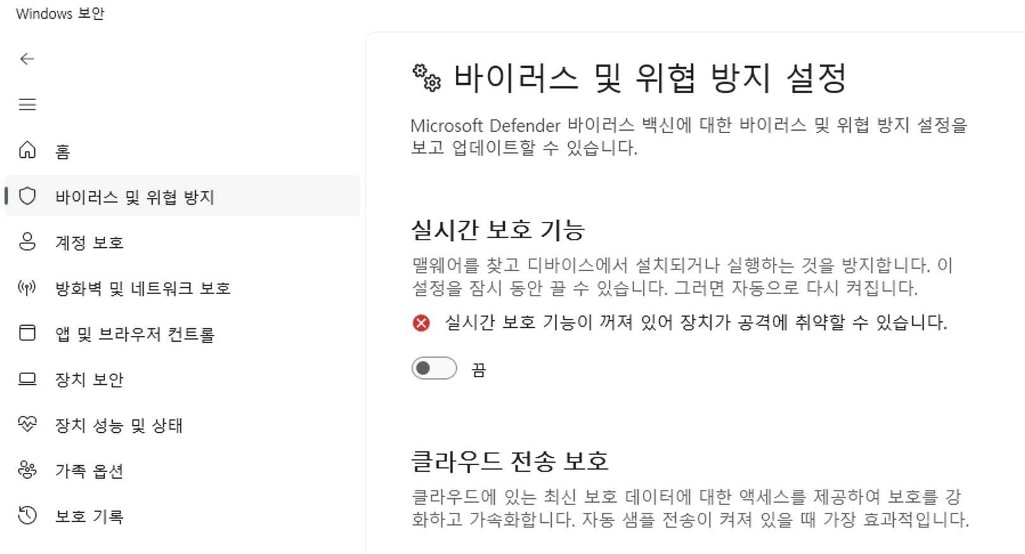
제이프로 설치 및 실행하기 Enjoy your coding life with AETHER
제이프로 네이버 카페 접속 : https://cafe.naver.com/zaypro/5
실시간 보호 기능 끔 (MS에 인증된 어플리케이션 신청 중)
배포 게시판 클릭, 제이프로 최신버전 다운로드
제이프로 설치파일 실행
34
page

Slide 42


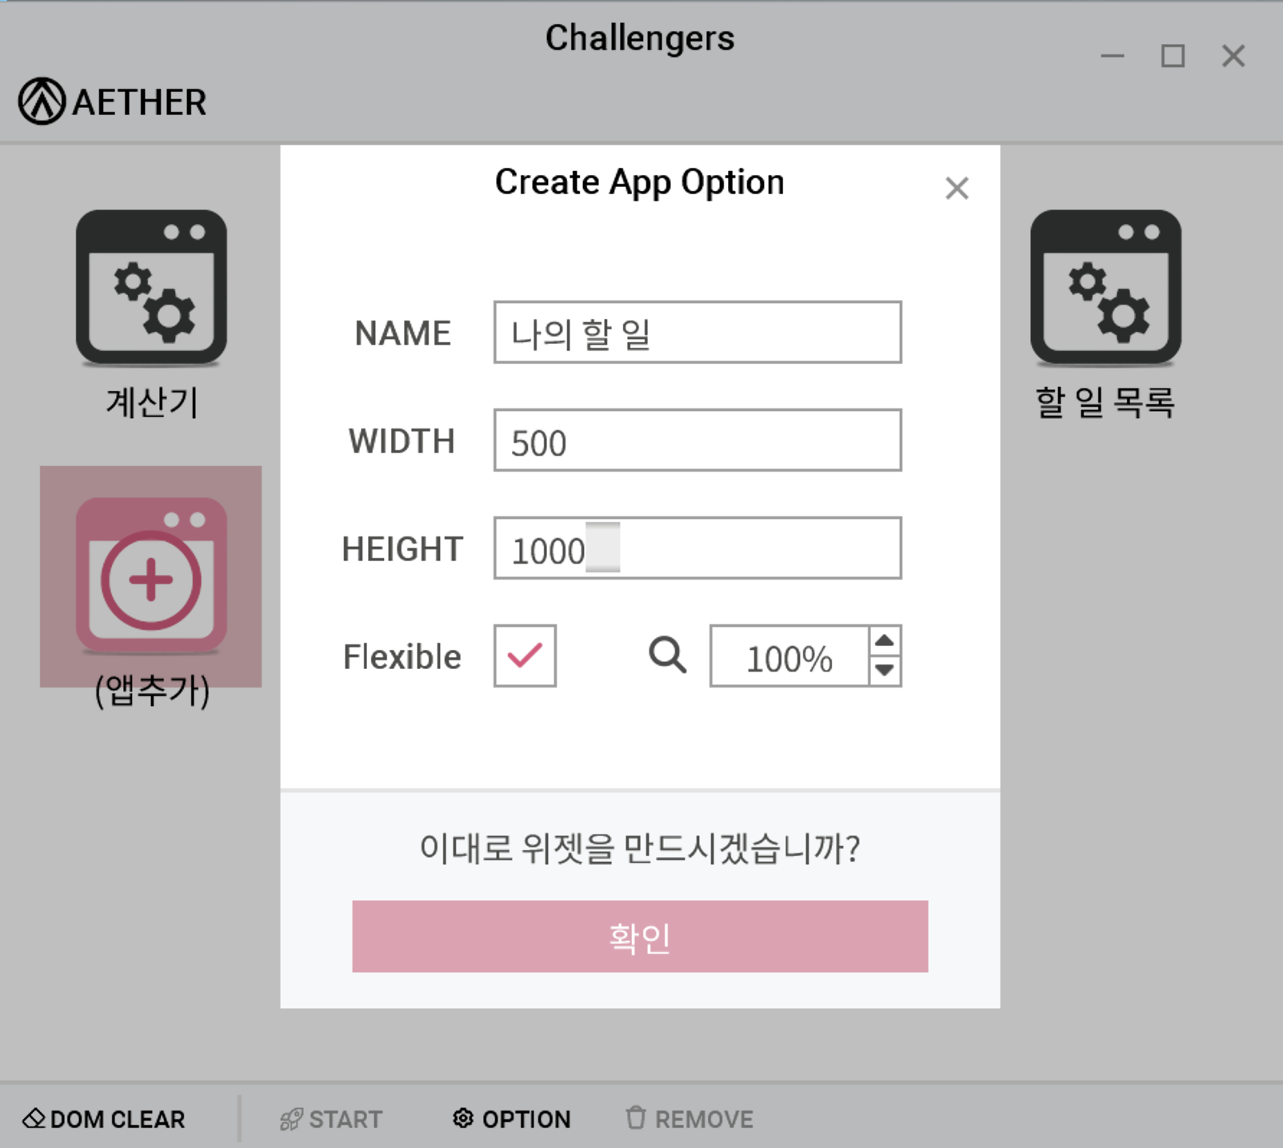
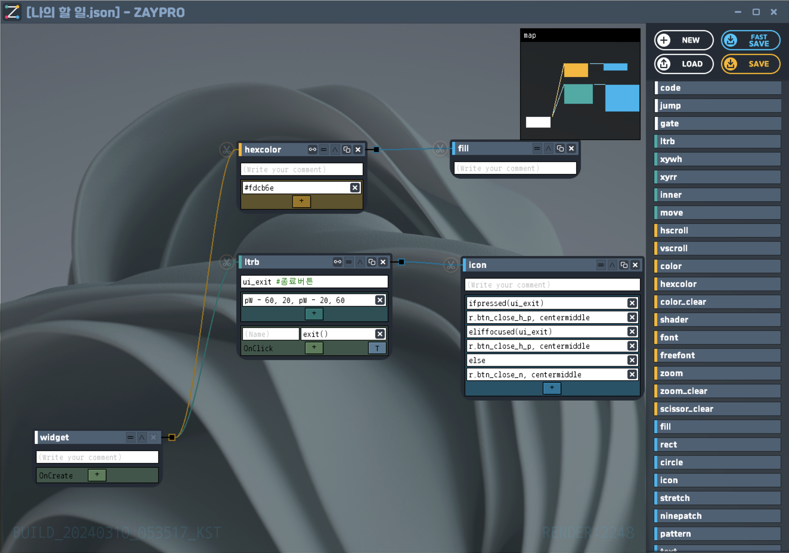
제이프로 설치 및 실행하기 Enjoy your coding life with AETHER
Challengers : 프로젝트 선택 및 시작 어플리케이션 1. [앱추가] 버튼 클릭
2. [OPTION] 버튼 클릭
3. 아래 화면대로 예제 앱 구성
4. [확인] 클릭
ZayPro : 노드 기반 코딩 에디터 1. [Load] 버튼 클릭
2. C:\challengers\assets-rem\widget 경로 찾기 3. “나의 할 일.JSON” 열기
01
page

Slide 43
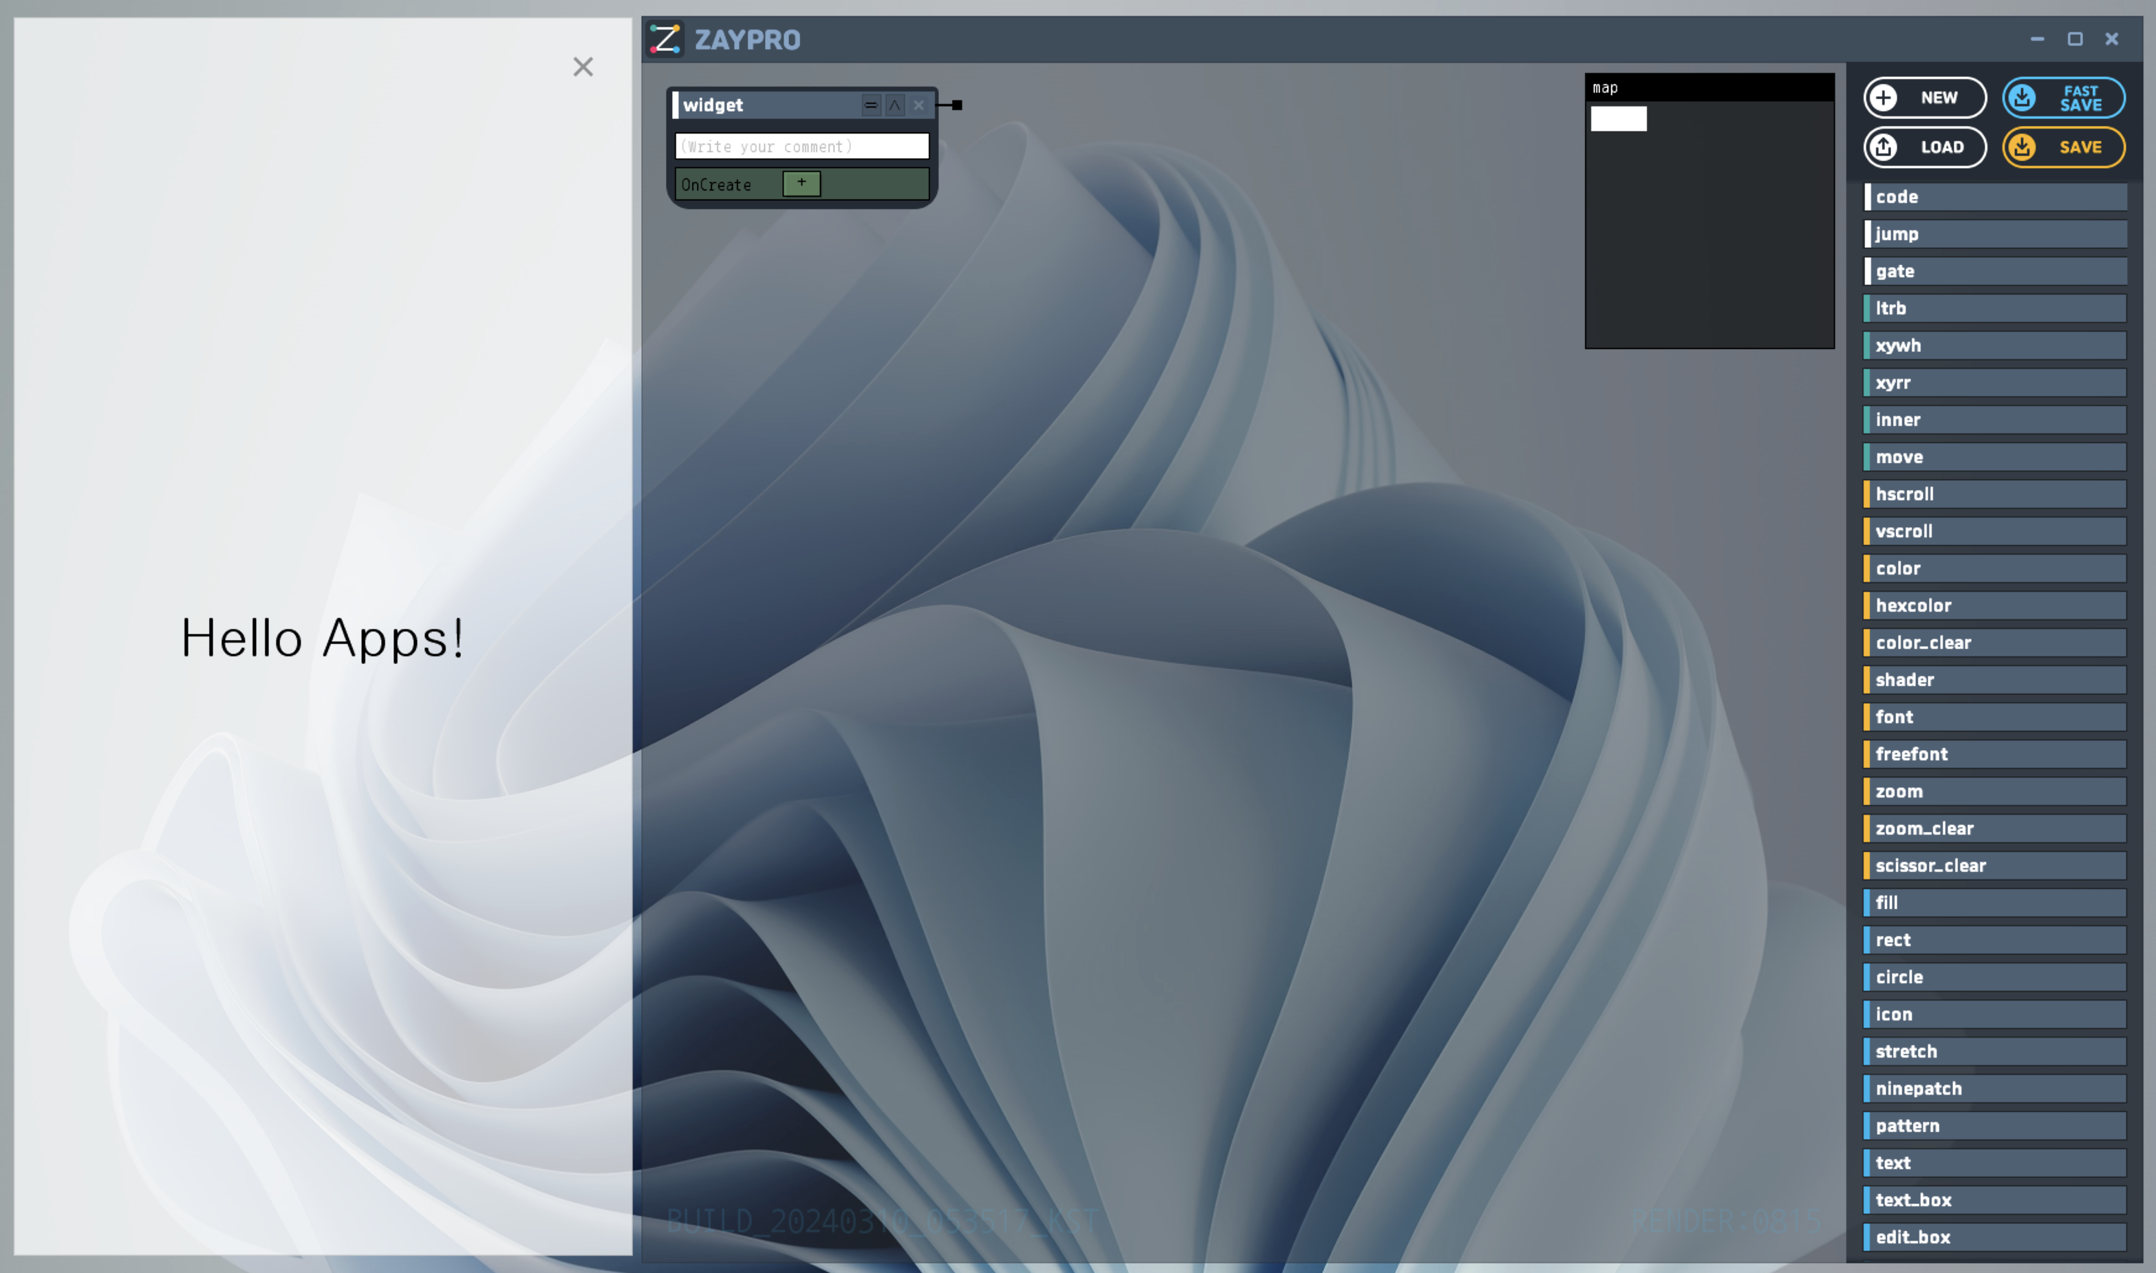
제이프로 인터페이스 Enjoy your coding life with AETHER
파일
도구
모음
어플리케이션 실행 화면
소스 화면
노드 함수
35
page

Slide 44
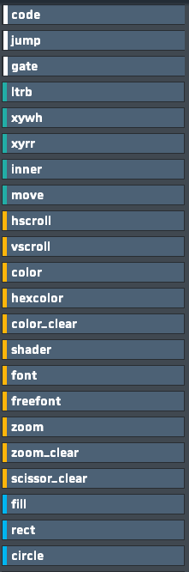
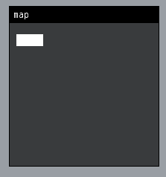

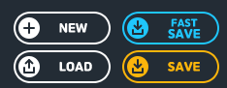
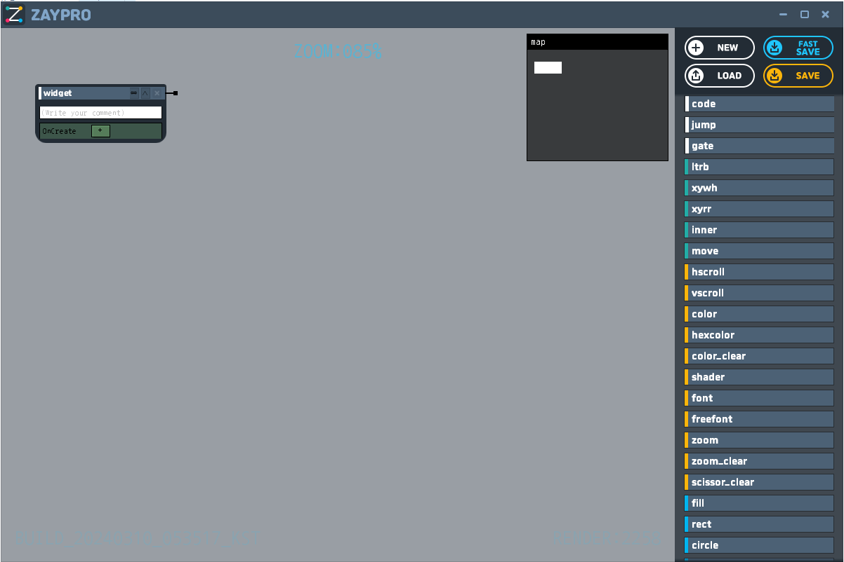
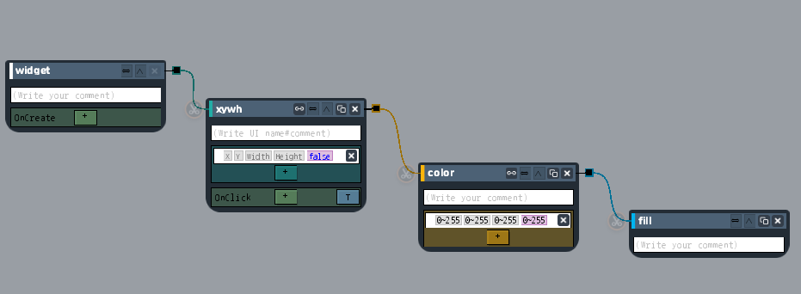
제이프로 인터페이스 Enjoy your coding life with AETHER
현재 생성된 노드들의 축소화면
현재 파일 저장 후 위젯 새로 고침
다른 이름으로 저장
파일 도구
미니맵
노드
< 파이프 라인 > 각 노드들이 와이어로 연결된 형상
노드 (노드 형태의 함수, 속성 모음)
36
page

Slide 45
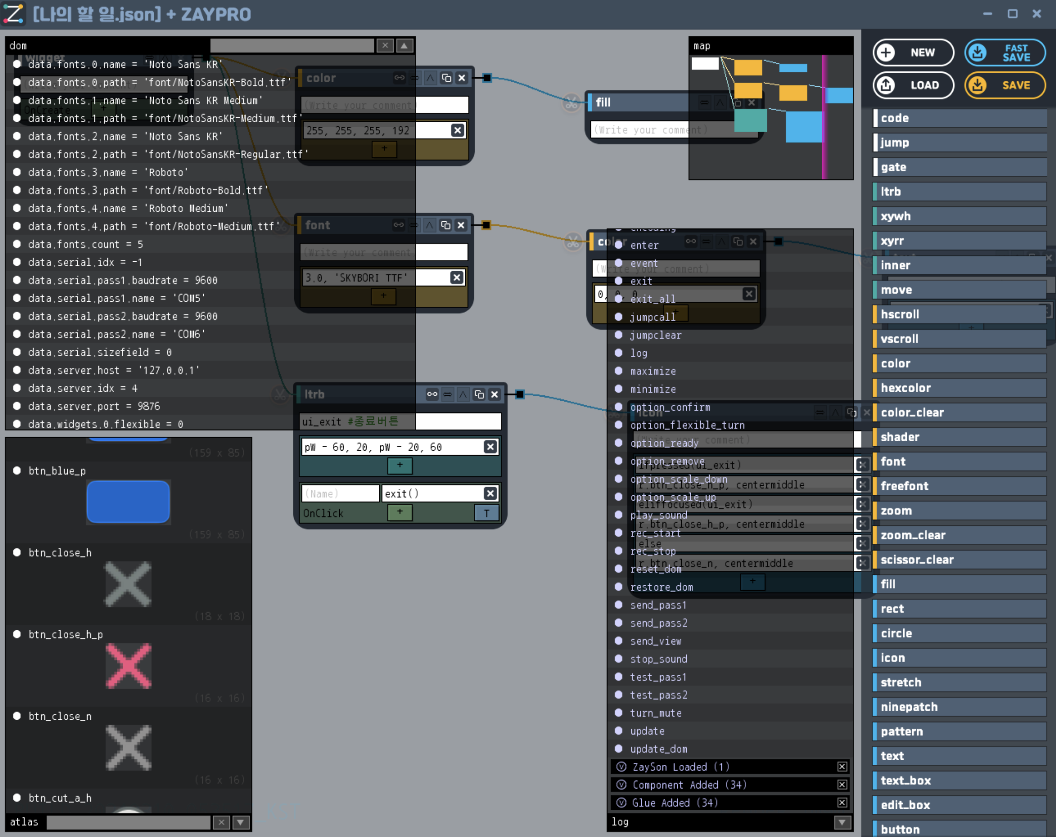
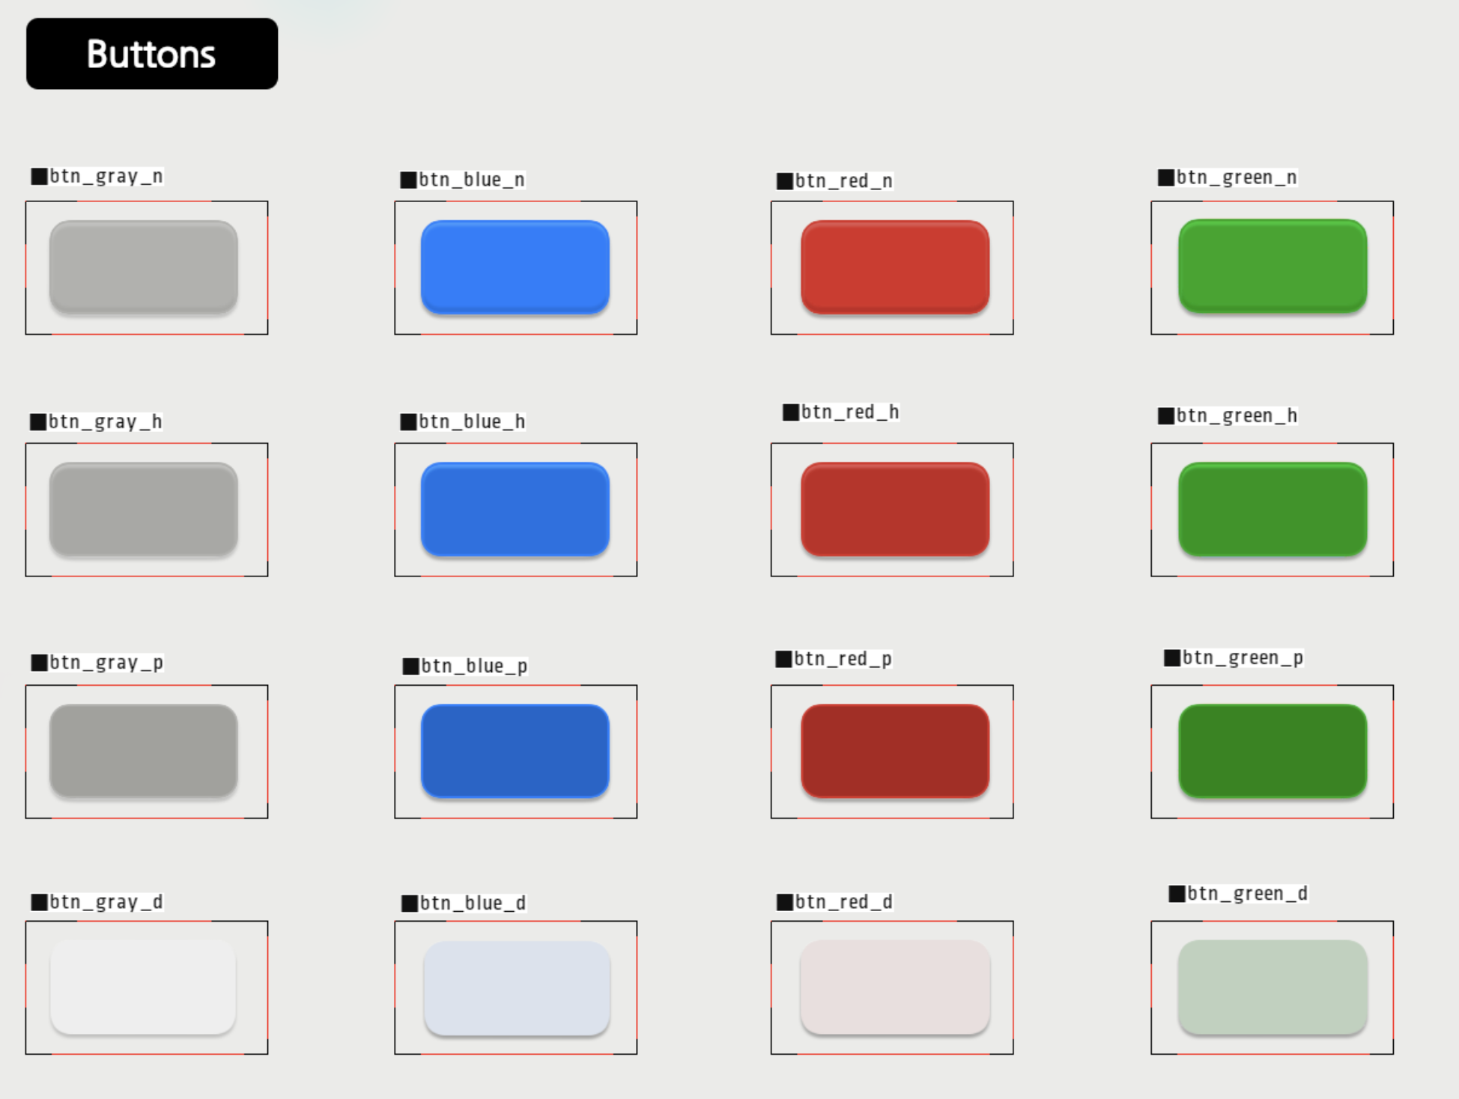
제이프로 인터페이스 Enjoy your coding life with AETHER
Dom 리스트
(Document Object Model ,문서 객체 모델) : XML, JSON등으로 작성된 문서에 다양한 구성요소에 접근하여 내용이나 형식 등을 제어할 수 있게 지원하는 인터페이스.
축소버튼
아틀라스 이미지
: 작은 이미지들을 하나의 이미지로 합쳐 놓은 이미지 파일
DOM
아틀라스 이미지
미리보기
축소버튼
축소버튼
37
page

Slide 46
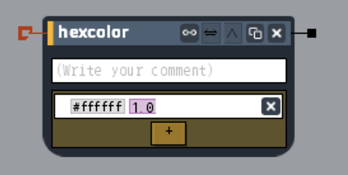
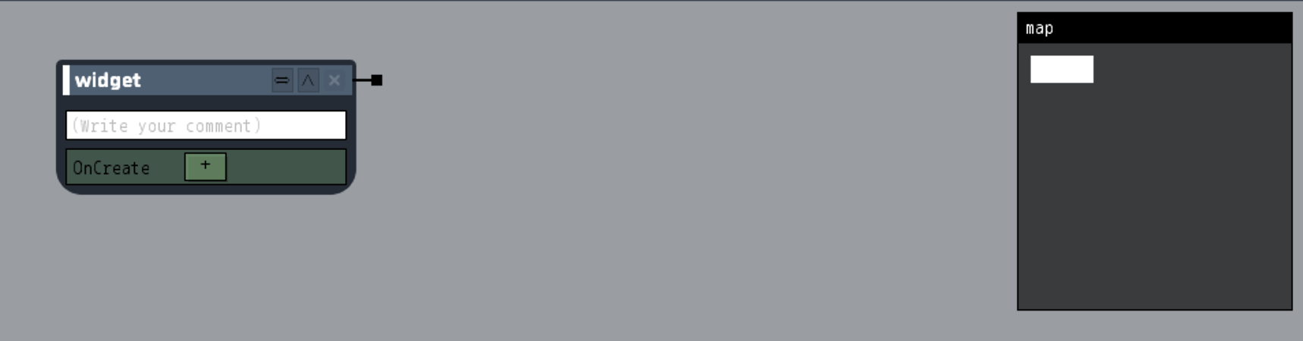

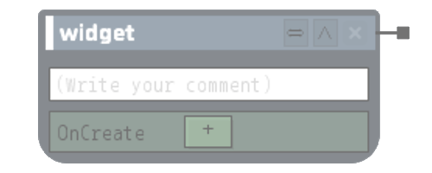
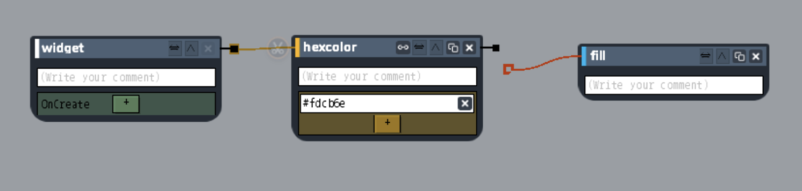
제이프로 기본조작 Enjoy your coding life with AETHER
1. 노드
부모 노드 연결점
자식 노드 연결점
전체 이동 버튼 : 자식 노드까지 한번에 이동하기 가능
종료버튼 : 길게 누르고 있으면 종료
확장버튼 : 드래그 하면 노드 가로길이를 변경 가능
복사버튼 : 드래그하면 자식 노드까지 복사
접기버튼 : 클릭 시 노드 접고 펴기 가능
2. 노드 이동
노드 이름이 적힌 창을 드래그 하면 각 노드를 이동하여 원하는 위치에 배치할 수 있습니다.
노드를 움직일 때마다 미니맵의 노드들도 같이 움직이게 됩니다.
드래그
3. 파이프라인 연결
부모 노드 연결점을 자식 노드의 연결점에 갖다 대면 노드간 연결이 되어 파이프 라인을 형성
부모 노드 : 속성을 물려주는 노드
자식 노드 : 속성을 물려받는 노드
드래그
38
page

Slide 47
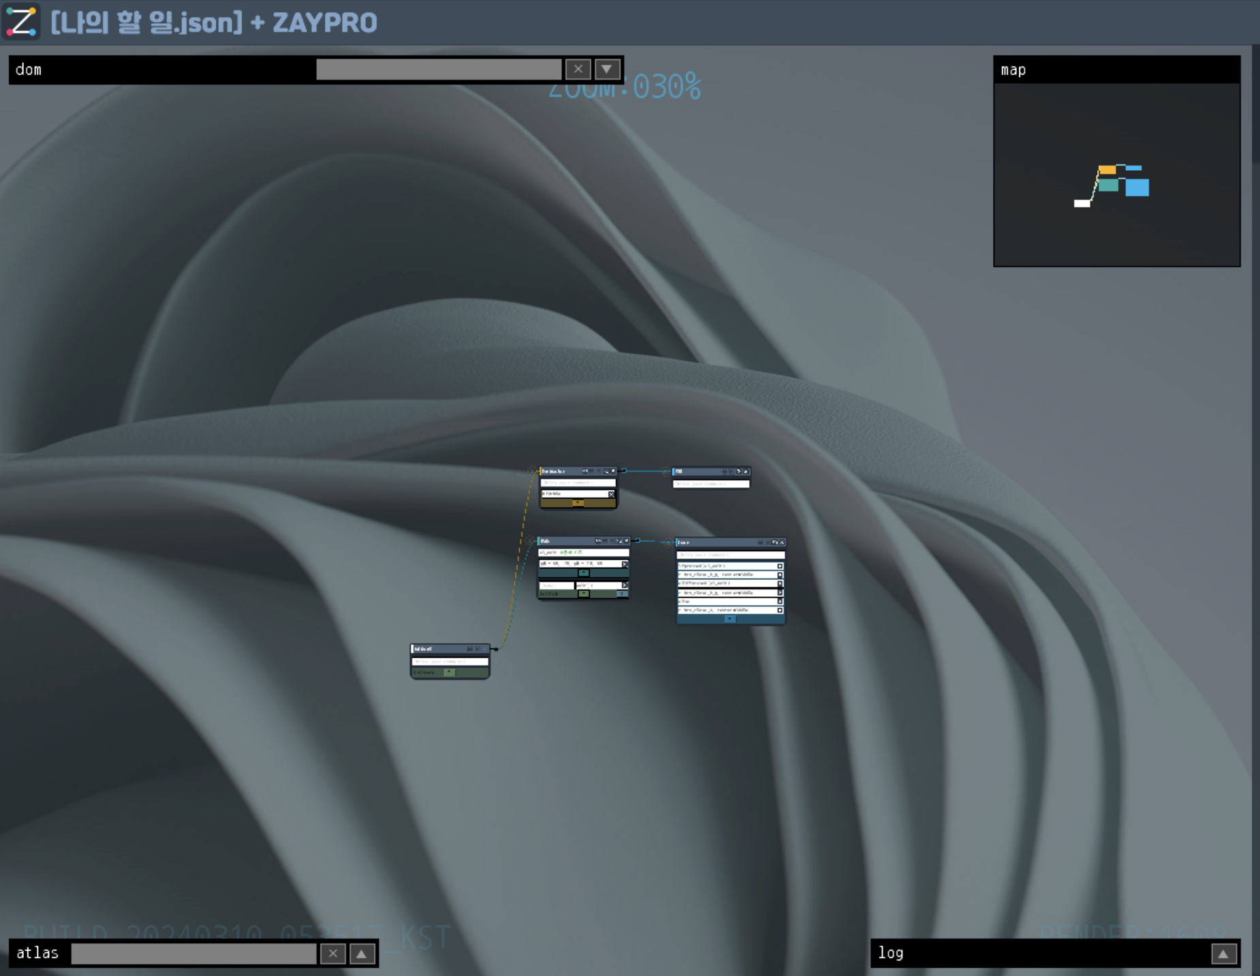
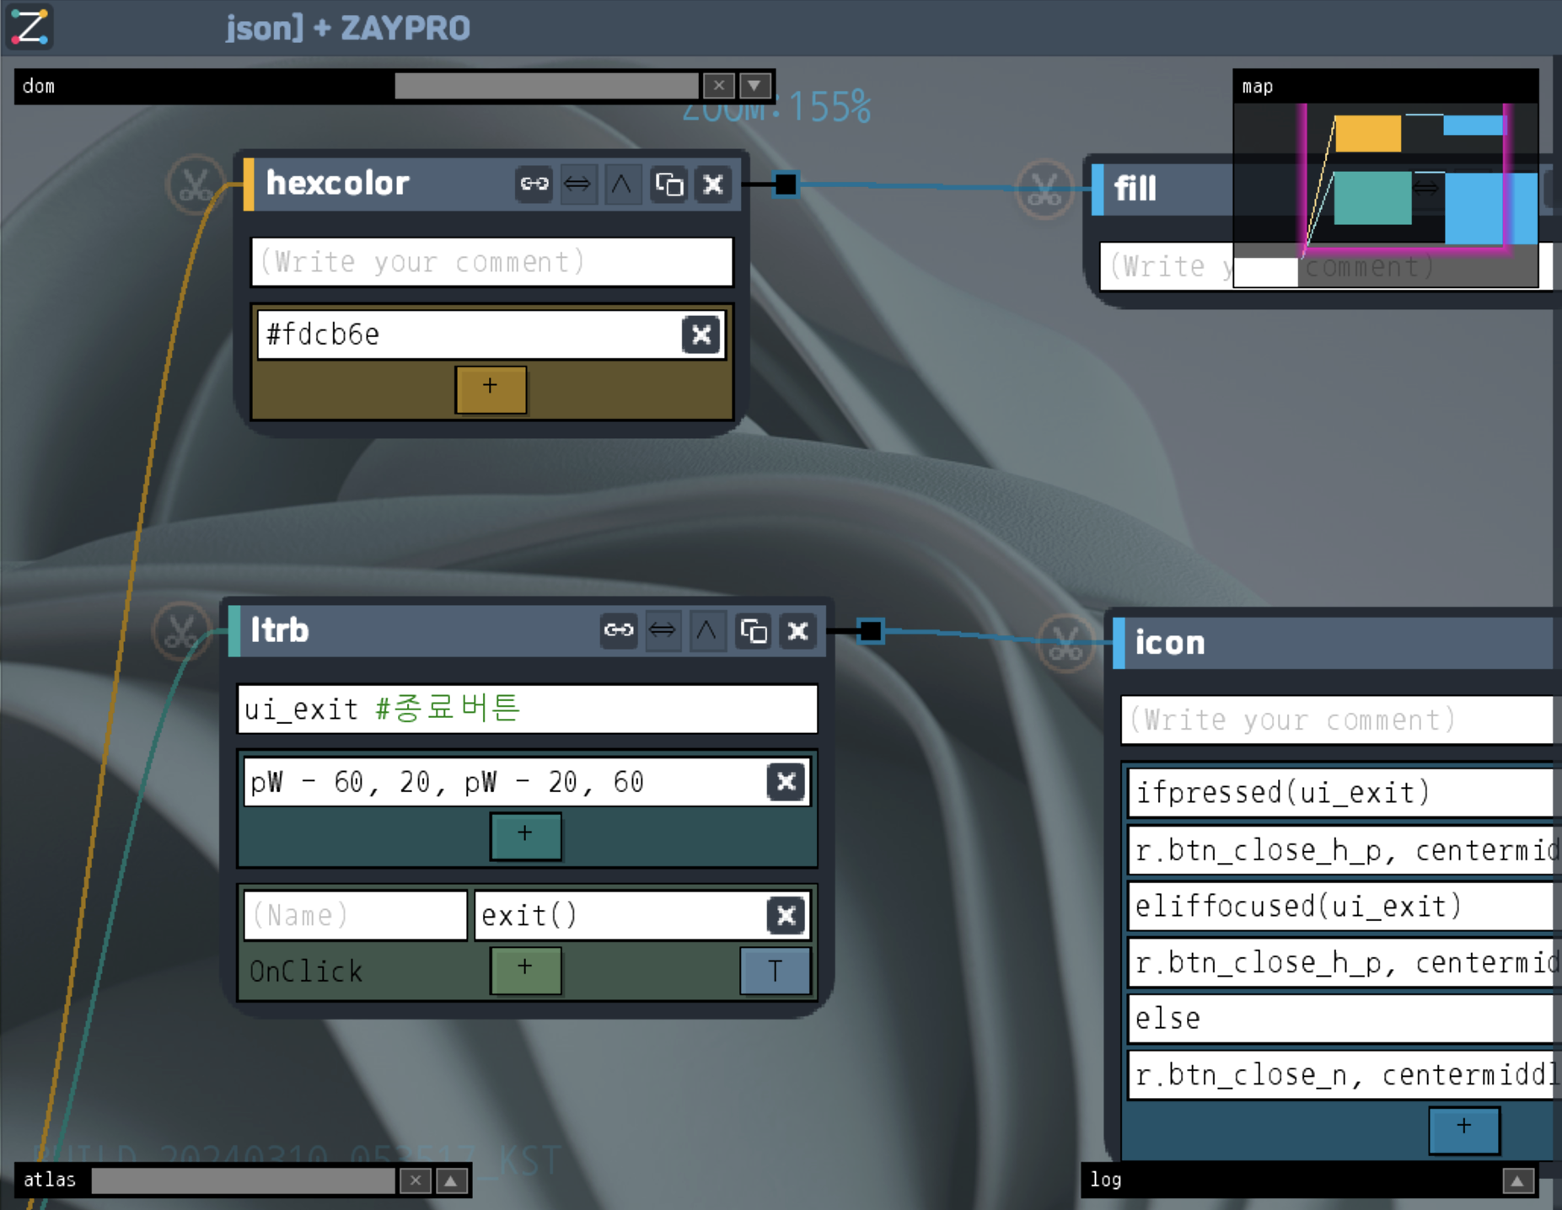
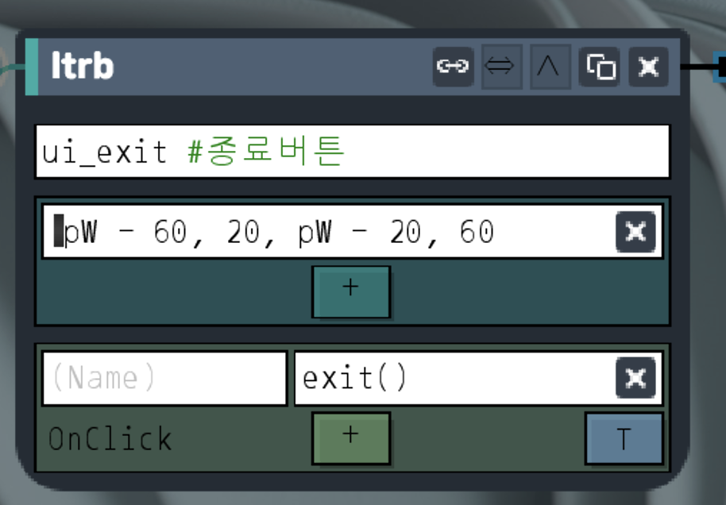
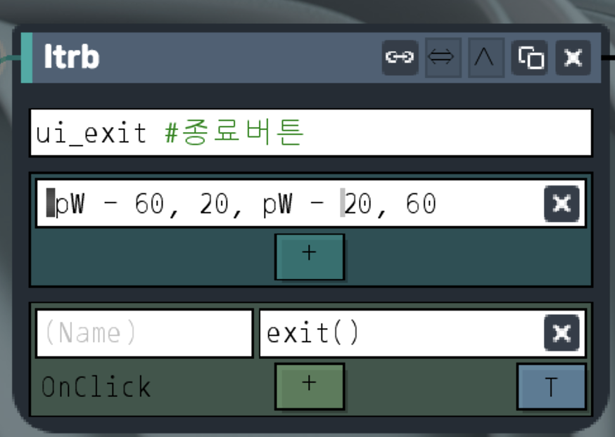
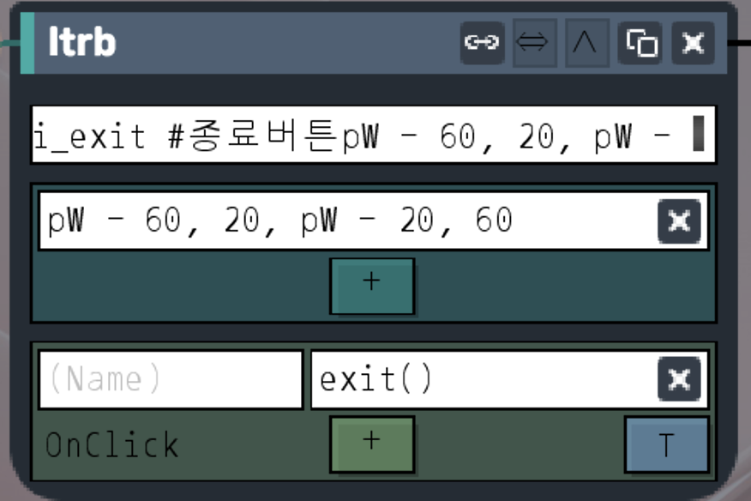

제이프로 기본조작 Enjoy your coding life with AETHER
4. 소스 화면 확대 및 축소
노드 외 빈공간에 마우스 커서를 옮긴다.
- 확대 : 마우스 휠을 위로 올리기
- 축소 : 마우스 휠을 아래로 올리기
5. 속성 복사 및 붙여넣기
3. 붙이고 싶은 위치에 커서를 맞추고 [F2] 키
1. 복사하려는 문장 앞쪽에 커서 배치
2. 복사하려는 문장 뒤쪽에 마우스 배치 후 마우스 우클릭
6. 현재 파일 저장 후 새로고침
[Fast Save] 버튼 또는 <F5> 키
39
page

Slide 48
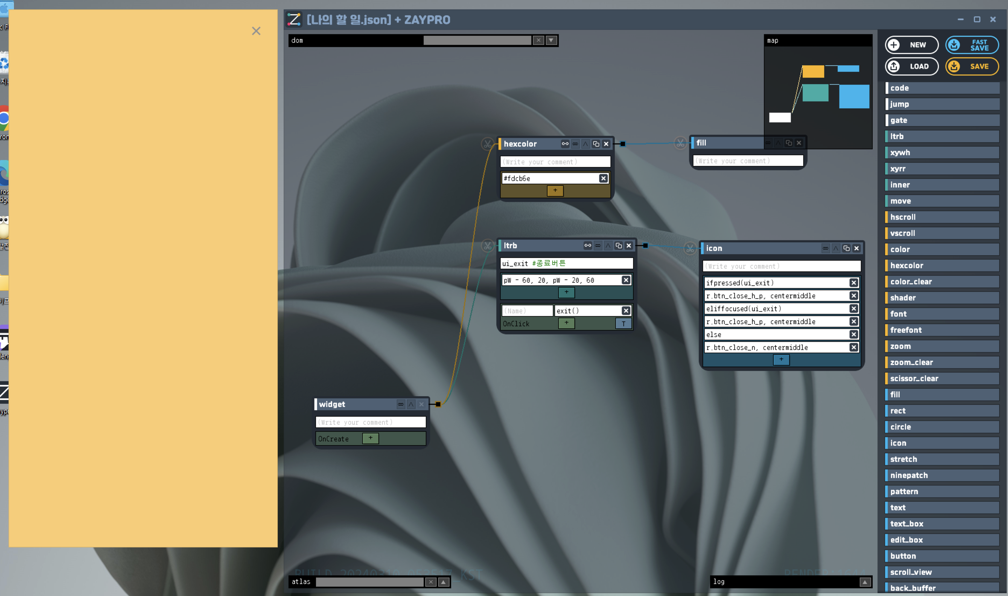
제이프로 기본조작 Enjoy your coding life with AETHER
#fdcb6e
지금까지 배운 내용을 바탕으로
예제앱(“나의 할 일”) 배경화면 색 바꾸기
01
page

Slide 49
PART 4
”나의 할 일” APP 만들면서 파이프라인 익히기
색 제어 (hexcolor, color, fill)
도형 제어 (xywh, ltrb, rect)
텍스트 제어(text, font)
이미지 제어(icon, stretch, ninepatch)
조건 노드, 순환 노드 (If, else, loop)

Slide 50
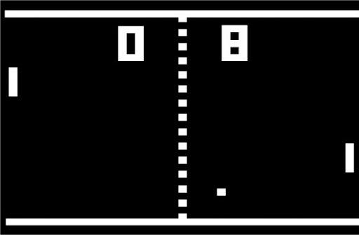

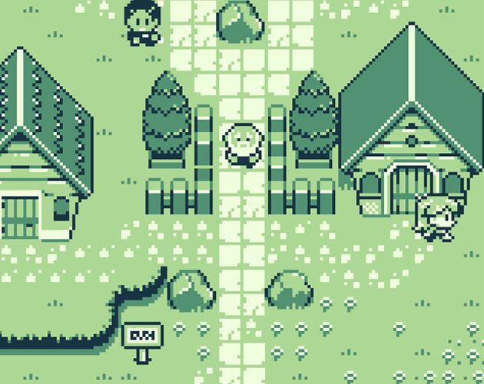

1. 색 제어 Enjoy your coding life with AETHER
컴퓨터에서 색 표현
정보의 기본단위 bit : 1 or 0으로 ‘참’, ‘거짓’을 표현
1bit Color(2^1) : 2 가지 색을 표현 가능 (텍스트, 도형, 숫자 등 정보를 표현)
0, 1
2bit Color(2^2) : 4 가지 색을 표현 가능 (음영 표현)
00, 01, 10, 11
4bit Color(2^4) : 16 가지 색을 표현 가능 (컬러 표현)
0000, 0001, 0010, 0011
0100, 0101, 0110, 0111
1000, 1001, 1010, 1011
1100, 1101, 1110, 1111
1bit color
1bit color
2bit color
4bit color
40
page

Slide 51

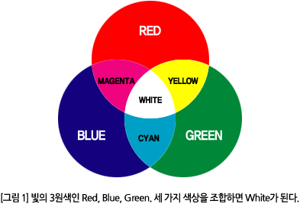
1. 색 제어 Enjoy your coding life with AETHER
컴퓨터에서 색 표현
정보의 기본단위 bit : 1 or 0으로 ‘참’, ‘거짓’을 표현
8bit Color(2^8) : 256 가지 색을 표현 가능 (그림 표현)
gif 확장자의 색상수
16bit Color(2^16) : 65,536 가지 색을 표현 가능 (사진 표현)
jpg 확장자의 기본 색상수
24bit Color(2^24) : 16,777,216 가지 색을 표현 가능 (화질 개선)
png 확장자의 기본 색상수
8bit color
16bit color
24bit Color의 이해 (RGB code 표현법)
8bit x 8bit x 8bit = 24bit
256 x 256 x 256 = 16,777,216 가지
0~255단계의 빨강 x 0~255단계의 초록 x 0~255단계의 파랑
예를 들어 붉은 색을 RGB Code (255, 0, 0)으로 표현함.
41
page

Slide 52
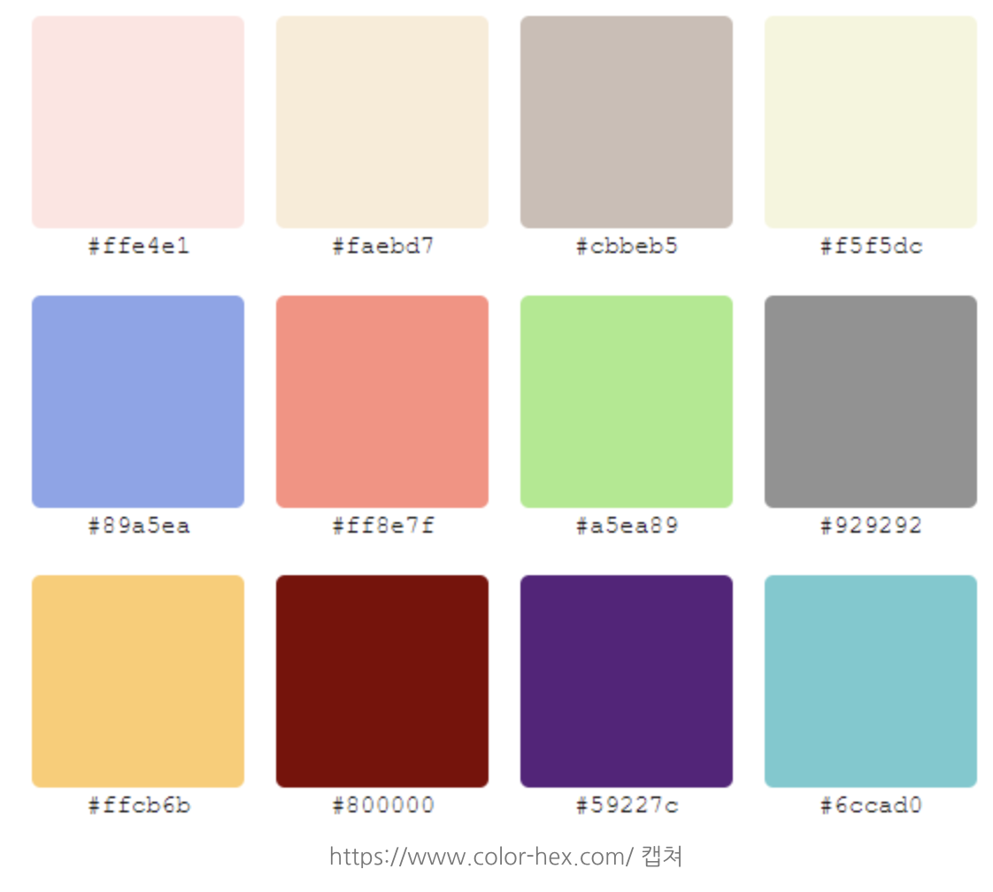
1. 색 제어 Enjoy your coding life with AETHER
컴퓨터에서 색 표현
Hex Code의 이해 Hex 코드는 16진수(hexadecimal)로 표현된 코드를 가리킨다.
16진수는 0부터 9까지의 숫자와 A부터 F까지의 알파벳으로 이루어진 진법이다. 이는 컴퓨터에서 데이터를 나타내는 데 사용됩니다.
16진수로는 0부터 9까지의 값은 그대로 사용되고, 10은 A로, 11은 B로, 12는 C로, 13은 D로, 14는 E로, 15는 F로 표현됩니다.
예를 들어 24bit RGB값이(25, 20, 100)라면 Hex Code는 #191464
1
2
3
4
5
6
7
8
9
10
10진수 25
1
2
3
4
5
6
7
8
9
A
B
C
D
E
F
10
16진수 19
42
page

Slide 53
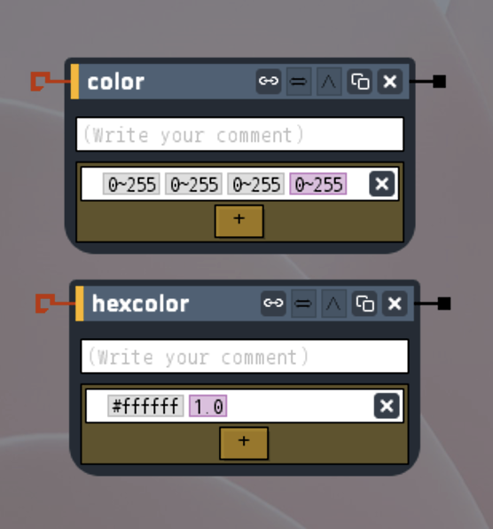
1. 색 제어 Enjoy your coding life with AETHER
color노드와 hexcolor 노드
Color node Color 노드는 RGB코드로 색을 제어 가능 뒤의 분홍색 숫자는 0~255 사이 숫자로 투명도 설정 가능
Hexcolor node
Hexcolor 노드는 Hex코드로 색을 제어 가능
뒤의 분홍색 숫자는 0.0~1.0 사이의 숫자로 투명도 설정 가능
※ 더 알아보기
RGB코드에 투명도(Alpha)값을 붙인 코드를 RGBA코드라 칭함. Hex코드에 투명도(Alpha)값을 붙인 코드를 HEXA코드라 칭함.
43
page

Slide 54
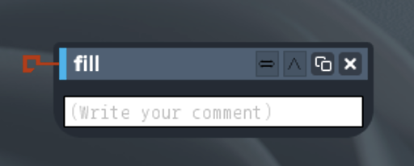
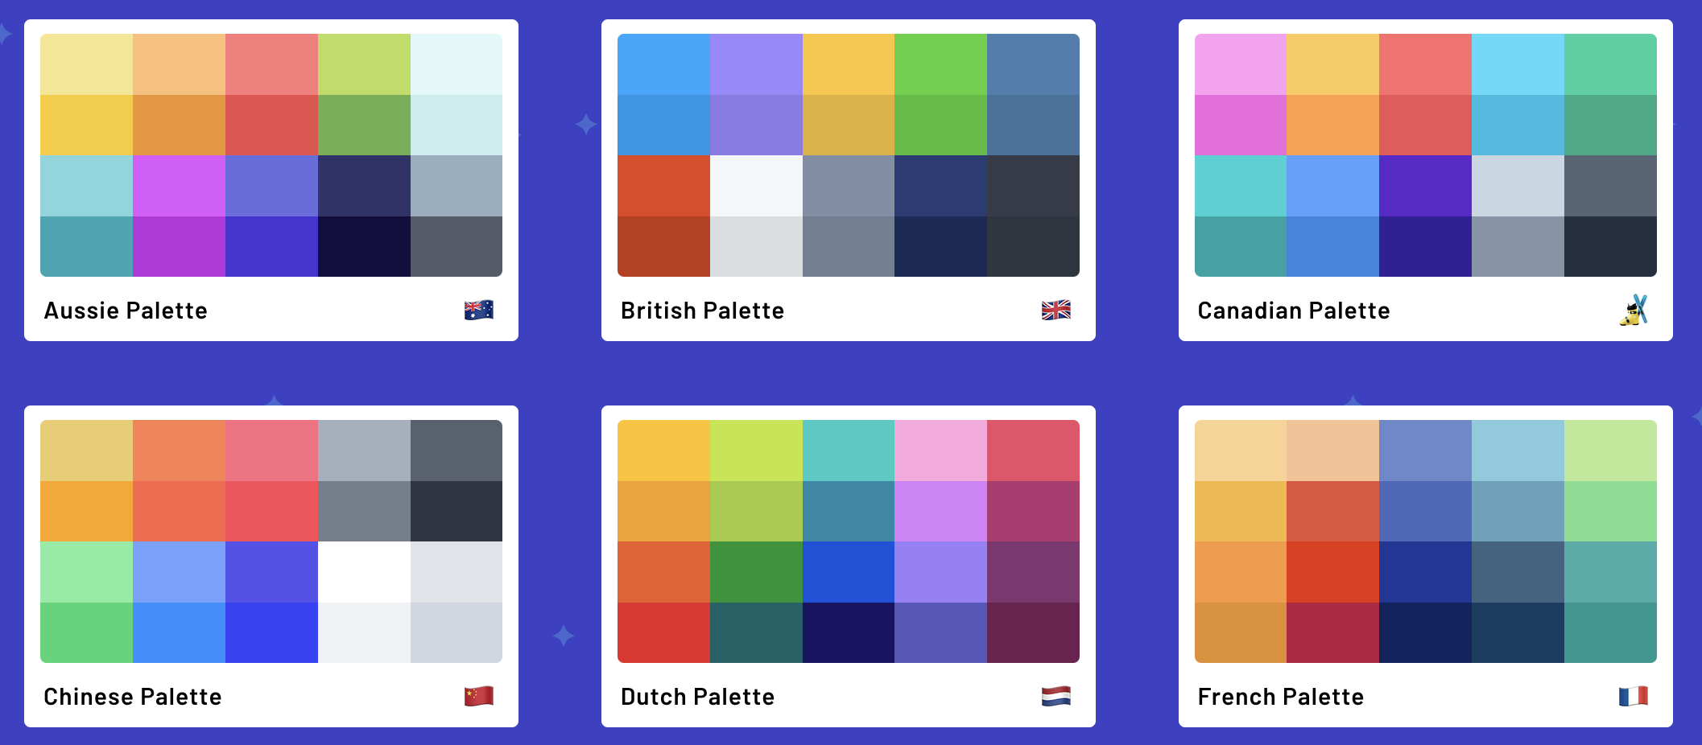
1. 색 제어 Enjoy your coding life with AETHER
fill node (색 채우기)
fill node color 노드나 hexcolor 노드로 설정된 색을 채움
https://flatuicolors.com 에 들어가 원하는 색을 copy해서 각 노드에 넣어보세요 그리고 색을 채워보세요
#fdcb6e
나의 할 일 배경색
44
page

Slide 55

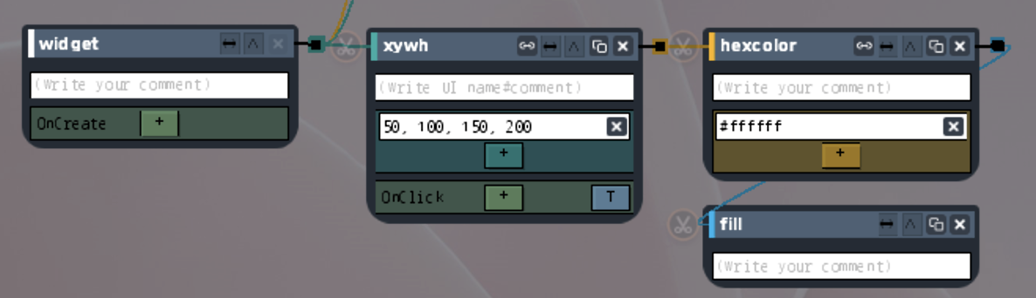
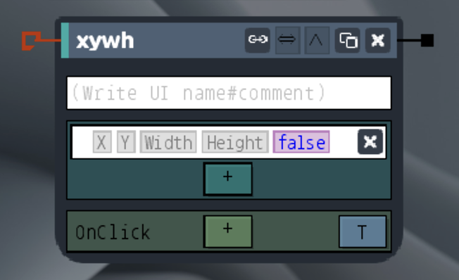
2. 도형 제어 Enjoy your coding life with AETHER
기준점 x, y (0, 0) 위치
xywh node (너비와 높이를 통한 영역 지정)
y(세로축 좌표)값 100픽셀
x(가로축 좌표)값 50픽셀
h(영역 높이)값 200픽셀
w(영역 너비)값 150픽셀
xywh의 이해
x(x 축) : 앱 기준좌표(0, 0)로부터 가로 축 좌표, y(y 축( : 앱 기준좌표(0, 0)로부터 세로 축 좌표, w(width) : x좌표로부터 영역의 너비 (음수인 경우는 좌측으로 길이가 뻗어나감.)
h(height) : y좌표로부터 영역의 높이 (음수인 경우는 위쪽으로 길이가 뻗어나감.)
false(기본값) or true : 영역 밖을 벗어나는 컨텐츠에 대해서 잘라낼 것인지 물어보는 옵션
false : 잘라내지 않음, true : 잘라냄
45
page

Slide 56

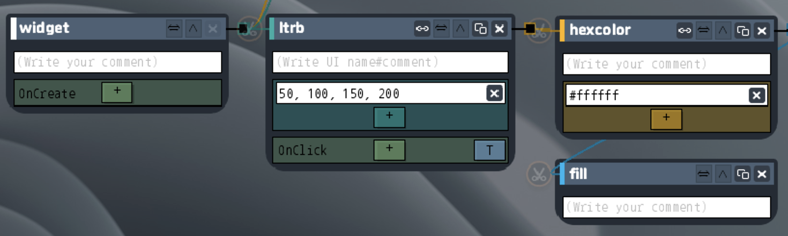

2. 도형 제어 Enjoy your coding life with AETHER
기준점 x, y (0, 0) 위치
t(위쪽 좌표)값 100픽셀
ltrb node (좌표로만 영역지정)
l(왼쪽 좌표)값 50픽셀
r(오른쪽 좌표)값 150픽셀
b(아래쪽 좌표)값 200픽셀
ltrb의 이해
l(Left) : 앱 기준좌표(0, 0)로부터 영역의 왼쪽 좌표 t(Top) : 앱 기준좌표(0, 0)로부터 영역의 위쪽 좌표 r(Right) : 앱 기준좌표(0, 0)로부터 영역의 오른쪽 좌표
b(Bottom) : 앱 기준좌표(0, 0)로부터 영역의 아래쪽 좌표 false(기본값) or true : 영역 밖을 벗어나는 컨텐츠에 대해서 잘라낼 것인지 물어보는 옵션
false : 잘라내지 않음, true : 잘라냄
046page

Slide 57



2. 도형 제어 Enjoy your coding life with AETHER
rect node (직사각형 선 그리기)
rect의 이해
1(선 굵기): 기본값으로 굵기 1픽셀을 가지며, 값이 높아질 수록 굵어진다.
음수로 지정 시 안쪽으로 영역 안쪽으로 선을 그리며 음수 값이 높아질 수록
굵어진다.
47
page

Slide 58



3. 텍스트 제어 Enjoy your coding life with AETHER
text node (글자 출력)
text의 이해
Text : 화면에 출력될 텍스트
Centermiddle : 텍스트의 정렬 위치를 의미함. Centermiddle를 기본값으로 가지며
lefttop, centertop, righttop, justifytop, leftmiddle 등 다양한 값이 있다.
None : 글자가 영역보다 클 때 정렬 위치를 의미함. None을 기본값으로 가짐.
48
page

Slide 59



3. 텍스트 제어 Enjoy your coding life with AETHER
font node (폰트와 글자 크기 변경)
font의 이해
1.0 : 폰트 크기
FontName : 폰트 이름
49
page

Slide 60



4. 이미지 제어 Enjoy your coding life with AETHER
icon node (이미지 출력)
icon의 이해
r.name : 불러올 이미지의 이름
LeftTop : 정렬방식 다양한 옵션이 있음.
0.0 : 기울기, 각도를 설정하여 이미지를 기울일 수 있음.
50
page

Slide 61



4. 이미지 제어 Enjoy your coding life with AETHER
strech node (이미지 줄이거나 늘리기)
stretch의 이해
r.name : 불러올 이미지의 이름
true : 안티-엘리어싱 여부,
Strong : 늘리기 비율 옵션 strong(비율 상관 없이 늘리기), Width(가로 중심 늘리기),
Height(세로 중심으로 늘리기), Outer(큰 비율 중심), inner(작은 비율 중심)
※ 안티-엘리어싱 : 높은 해상도의 신호를 낮은 해상도에서 나타낼 때 생기는
계단 현상(깨진 패턴)을 최소화하는 방법
51
page

Slide 62




4. 이미지 제어 Enjoy your coding life with AETHER
ninepath node (이미지 줄이거나 늘리기)
ninepatch의 이해
r.name : 불러올 이미지의 이름
1
2
3
이미지를 9등분 하여 2, 4, 6, 8 영역만 축소하거나 확대하여 모서리의 비율을 손상시키지 않고 이미지를 변형함.
4
5
6
7
8
9
52
page

Slide 63


5. 조건 노드, 순환 노드 Enjoy your coding life with AETHER
if node (만약 … 하다면 …하시오), else node (그렇지 않다면 … 하시오)
1. 만약(if) 버튼 영역을 누른다면(pressed)
2. Btn_blue_p 이미지를 불러오고
3. 그렇지 않고 만약(elif) 버튼 영역에 마우스를
포커싱 한다면(focused)
4. btn_blue_h 이미지를 불러오고
5. 그렇지 않고 아무것도 하지 않은 상태이면(else)
6. btn_blue_n 이미지를 불러온다.
7. If를 종료한다.(endif)
53
page

Slide 64


5. 조건 노드, 순환 노드 Enjoy your coding life with AETHER
loop node (조건에 맞는 한 반복하시오)
변수 iV가 0에서부터 5미만의 범위라면 반복(looo)하시오 (iV는 1만큼 추가됨, 총 5번 반복)
변수 y는 iV에 50만큼 곱한 값으로 넣는다. (y = 50, 100, 150, 200, 250으로 증감됨)
Y축 350만큼, 400만큼, 450만큼, 500만큼 550만큼 떨어진 곳에 범위를 만든다.
각 만든 범위마다 btn_blue_n 이미지를 넣는다.
54
page

